Slide 1
沙飞和他的抗日题材摄影作品
中山大学
沙飞影像研究中心特邀研究员
司苏实

Slide 2
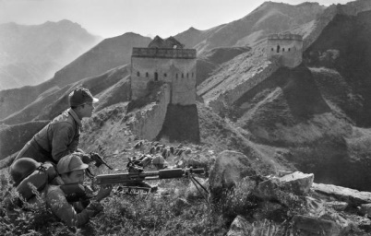
战斗在古长城 沙飞1937年秋摄于河北涞源浮图峪
Notes:
■如果从沙飞的所有摄影作品中，拿出一幅最著名、最具代表性的，恐怕无人能够否认，一定是这幅《战斗在古长城》了。
这幅作品自1943年首次刊出，历经抗日战争、解放战争、新中国成立，直至文革、改革开放等几个不同的历史时段，70多年光阴，从来没有在公众眼前消失过。
■有趣的是，这幅被不同时代、海内外不同立场的人普遍认可，连续多年被不间断使用的作品，被人们发现存在着许多矛盾之处。
重重疑点，使这幅照片充满了神秘色彩，争议不断。

Slide 3
■如果从沙飞的所有摄影作品中，选出一幅最著名、最具代表性的，恐怕无人能够否认，一定是这幅《战斗在古长城》了。
这幅作品自1943年首次刊出，历经抗日战争、解放战争、新中国成立，直至文革、改革开放等几个不同历史时段，70多年光阴，从来没有在公众眼前消失过。
■有趣的是，这幅被不同时代、海内外不同立场的人高度认可，被连续多年使用的作品，被人们发现存在许多矛盾之处。
重重疑点，使这幅照片充满了神秘色彩，争议不断。

Slide 4
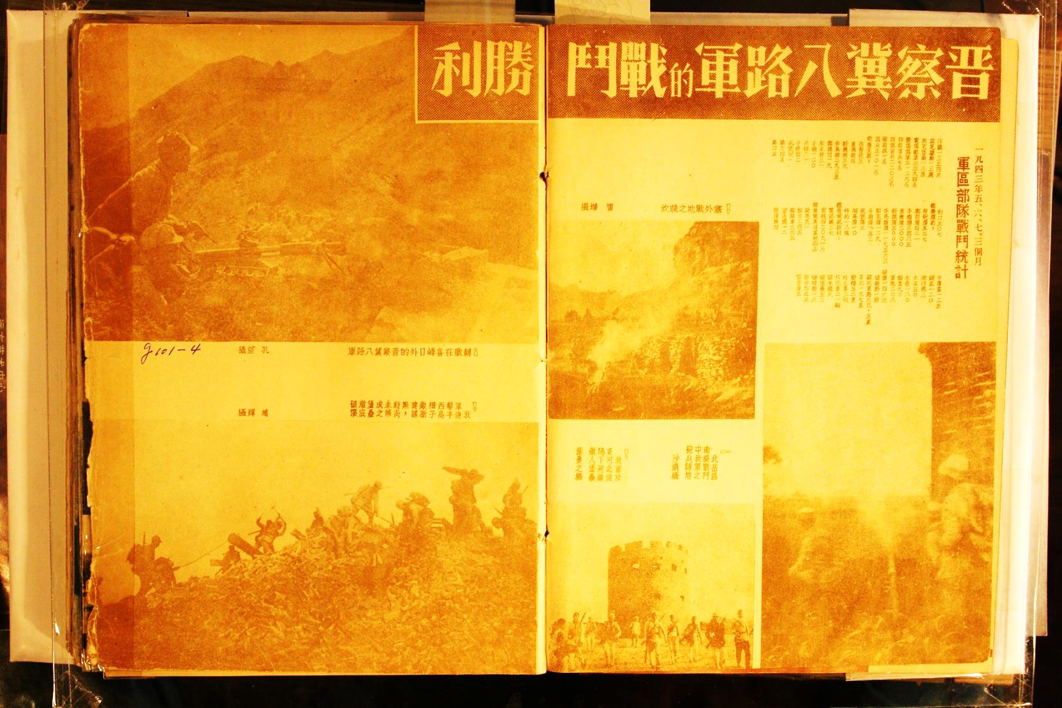
最早发表在1943年9月出版的《晋察冀画报》第4期，附在“晋察冀八路军的战斗胜利”一文中，使用的标题是“转战在喜峰口外的晋察冀八路军”。
Notes:
■这幅作品最早发表在1943年9月出版的《晋察冀画报》第4期，附在“晋察冀八路军的战斗胜利”一文中，使用的标题是“转战在喜峰口外的晋察冀八路军”。

Slide 5
■但许多专家、热心研究者实地考证，证实拍摄地点并不在河北唐山迁西县的喜峰口，而在河北涞源的浮图峪；
■包括沙飞的女儿王雁女士和沙飞的学生顾棣在内的专家们多次到现场考证确认：战士面对的前方并非战场，这个场景只能是专门为拍摄而组织。

Slide 6
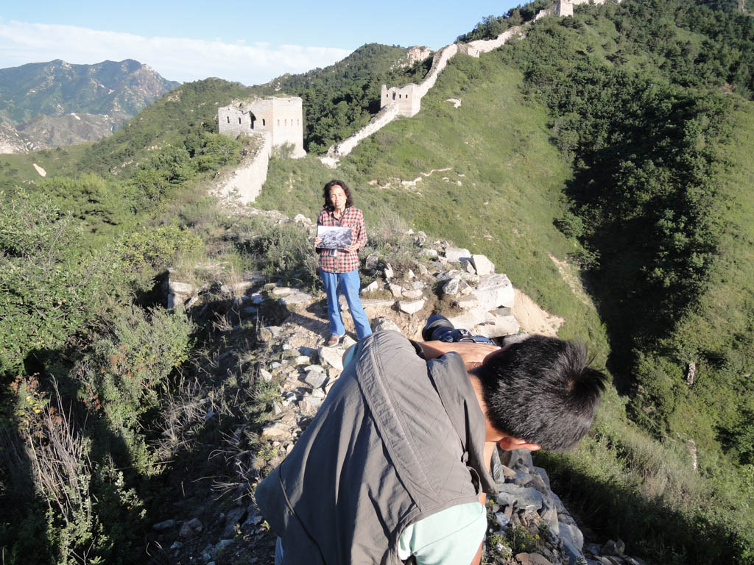
2014年7月《寻找沙飞》摄制组再次到实地考察。拍摄地点：河北涞源浮图峪。
Notes:
■但许多专家、热心研究者实地考证，证实拍摄地点并不在河北唐山迁西县的喜峰口，而在河北涞源的浮图峪；
■包括沙飞的女儿王雁女士和沙飞的学生顾棣在内的专家们到现场考证确认：战士面对的前方并非战场，这个场景只能是专门为拍摄而组织。

Slide 7
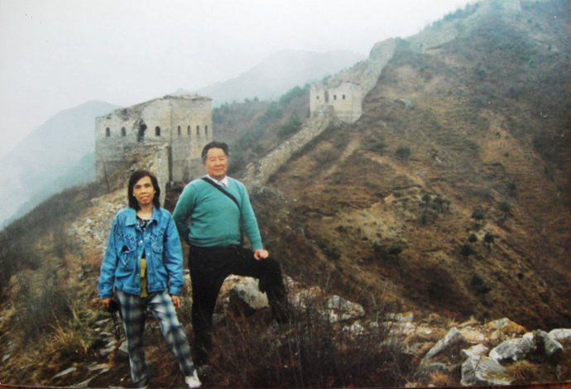
1998年4月顾棣和王雁首次到实地考察。

Slide 8
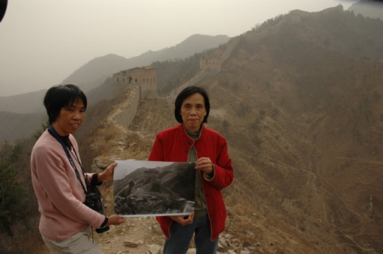
2006年4月王雁和妹妹王少军到实地考察。

Slide 9
战斗在古长城 沙飞1937年秋摄于河北涞源浮图峪
Notes:
■再加上及人物服装、植被等与拍摄时间多有不符之处，人们越来越怀疑照片的真实性，进而对沙飞是不是合格的摄影记者，是否在诚实地报道战事产生怀疑。
■这些谜团在许多专家、热心者，包括本人在内无数次实地考证、参考大量文献分析研究后，才逐步解开。

Slide 10
■再加上人物服装、植被等与拍摄时间多有不符，人们越来越怀疑照片的真实性，进而对沙飞是不是合格的摄影记者，是否在诚实地报道战事产生怀疑。
■这些谜团在许多专家、热心者，包括本人在内无数次实地考证、参考大量文献分析研究后，才逐步解开。

Slide 11
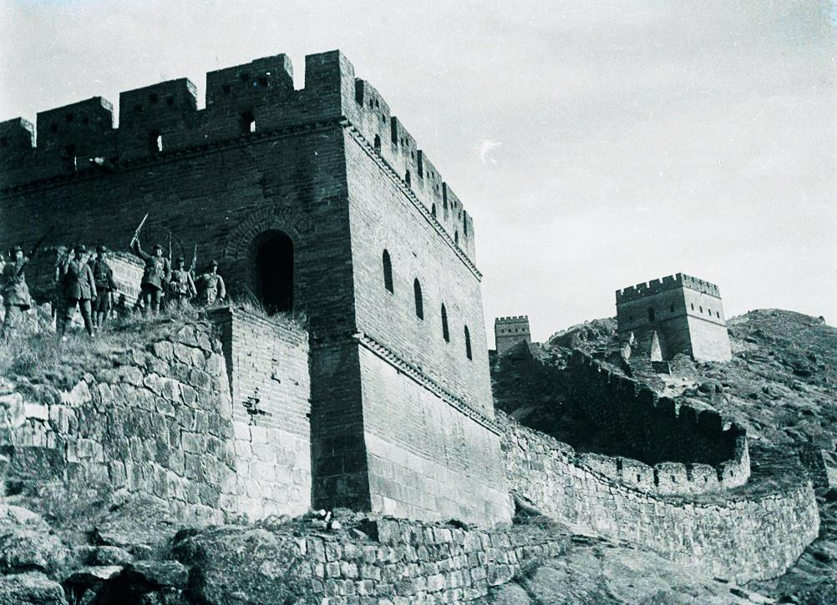
不到长城非好汉 沙飞1937年秋摄于河北涞源插箭岭
Notes:
沙飞绝大多数以长城为背景的摄影作品其实是一个系列。
尽管首次使用的时间不同，标题不同，个别甚至有意错写，
但笔者依据大量文献分析，经过多次实地考证，最终断定：
拍摄时间、地点：
■1937年10月下旬－11月底，在不足两个月的时间内；
■在河北涞源的插箭岭、浮图峪两地；
此时沙飞的身份：
■初到华北抗战第一线；
■还不是八路军战士，而是以全民通讯社记者身份，满怀激情，要用摄影投身抗战的热血青年，摄影爱好者；
■被聂荣臻安排，随时骑兵营，到杨成武支队采访；
■沙飞被这几段最为雄伟壮观的长城所激励；
■进行一种极为特殊的摄影艺术创作。
要用我军民在长城脚下坚持抗战的形象去鼓舞士气。

Slide 12
沙飞绝大多数以长城为背景的摄影作品其实是一个系列。
尽管首次使用的时间不同，标题不同，个别甚至有意错写，但笔者依据大量文献分析，经过多次实地考证，最终断定：
拍摄时间、地点：
■1937年10月下旬－11月底，在不足两个月的时间内；
■在河北涞源的插箭岭、浮图峪两地；

Slide 13
此时沙飞的身份：
■初到华北抗战第一线；
■还不是八路军战士，而是一个以全民通讯社记者身份，满怀激情，用摄影投身抗战的热血青年，摄影爱好者；
■被聂荣臻安排，随骑兵营，到杨成武支队采访；
■沙飞被这几段最为雄伟壮观的长城所激励；
■进行的一种在当年看来极为特殊的摄影艺术创作——以长城为背景，八路军战士穿行其间——
■用我军民在长城脚下坚持抗战的形象去鼓舞士气。

Slide 14
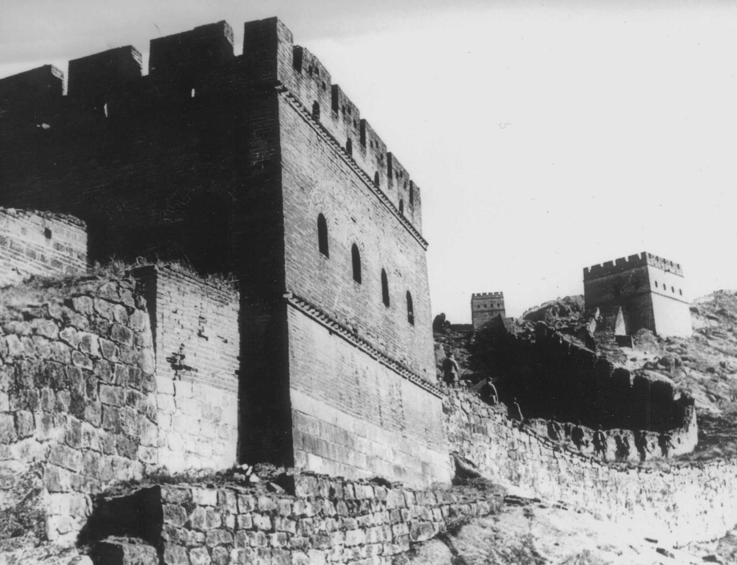
不到长城非好汉 沙飞1937年秋摄于河北涞源插箭岭
Notes:
这组作品包括“不到长城非好汉”、“塞上风云”、 “卫士”、“八路军在长城上行进”、“插箭岭战斗，八路军指挥所”、“八路军收复插箭岭”（这几幅拍摄于插箭岭）；“战斗在古长城”（另外4幅，有的曾用“八路军机枪阵地”作标题）、“八路军在古长城欢呼胜利”、 “战后总结会”（这几幅拍摄于浮图峪）；
“八路军攻克平型关”（又名“长驱出击”3幅）；
“八路军骑兵挺进敌后”（拍摄于牛邦口，2幅）等。
看一下。
许多地方我们经过实地考察。

Slide 15
这组作品包括“不到长城非好汉”、“塞上风云”、 “卫士”、“八路军在长城上行进”、“插箭岭战斗，八路军指挥所”、“八路军收复插箭岭”（这几幅拍摄于插箭岭）；“战斗在古长城”（另外4幅，有的曾用“八路军机枪阵地”作标题）、“八路军在古长城欢呼胜利”、 “战后总结会”（这几幅拍摄于浮图峪）；“八路军攻克平型关”（又名“长驱出击”3幅）；“八路军骑兵挺进敌后”（拍摄于牛邦口，2幅）等。
许多地方我们经过不止一次实地考察。

Slide 16
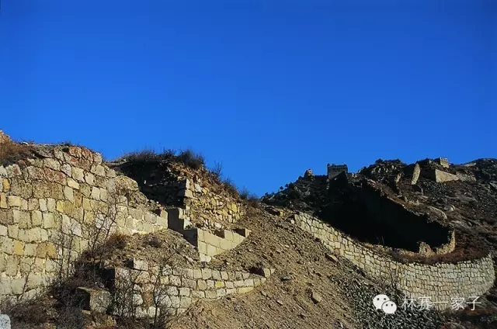
这几幅照片的拍摄原址 长城研究专家威廉.林赛摄

Slide 17
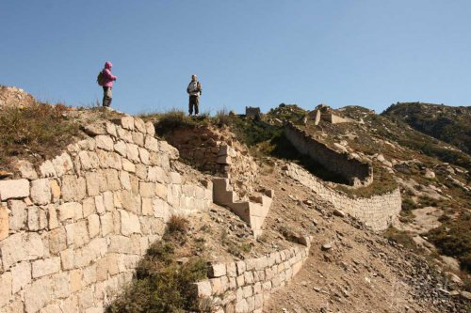
2012年我们一家去现场考察

Slide 18
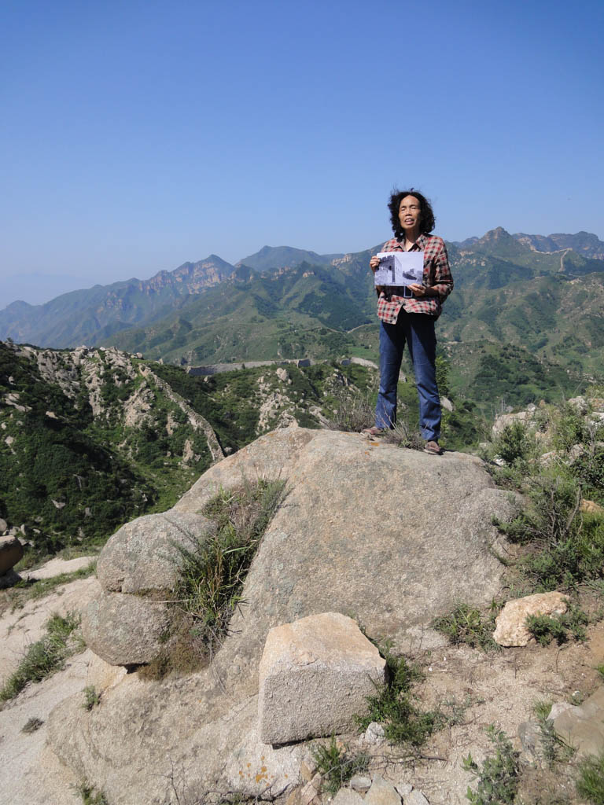
我们甚至找到了沙飞拍摄这组照片时所站的石头 2014年7月

Slide 19
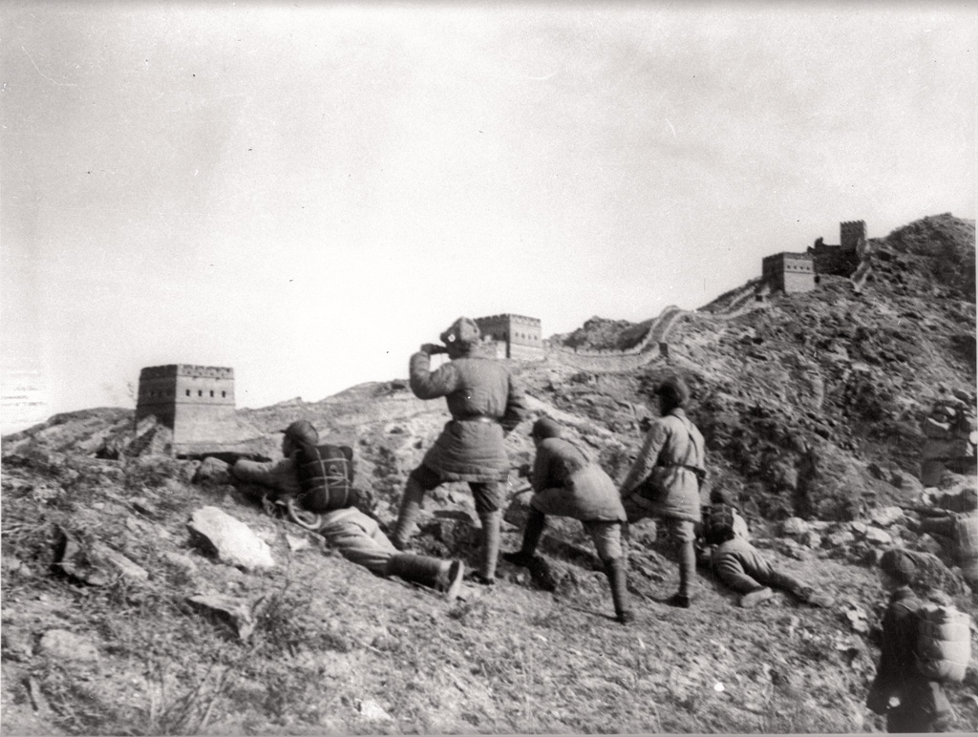
插箭岭战斗，八路军指挥所 沙飞1937年秋摄于河北涞源插箭岭
Notes:
“插箭岭战斗，八路军指挥所”（2幅）

Slide 20
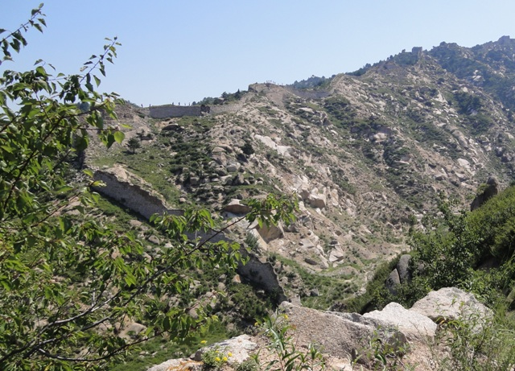
插箭岭战斗，八路军指挥所 原址

Slide 21
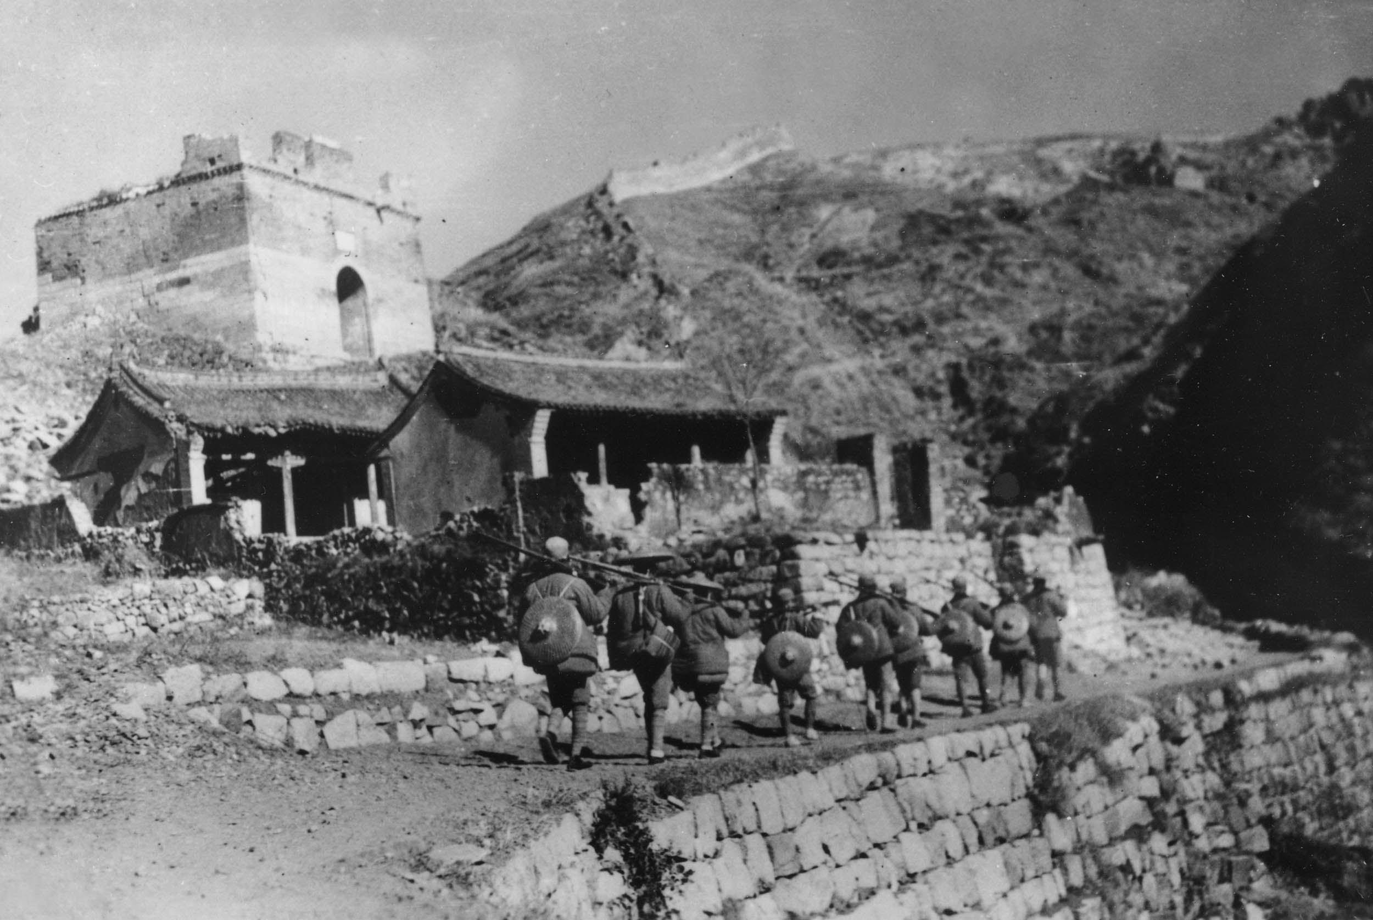
八路军收复插箭岭 沙飞1937年秋摄于河北涞源插箭岭
Notes:
“八路军收复插箭岭”
与以下几幅，甚至可以看出它们是在同一个上午，绕着同一个敌楼拍摄的；
用不同的标题，用在了不同的地方；

Slide 22
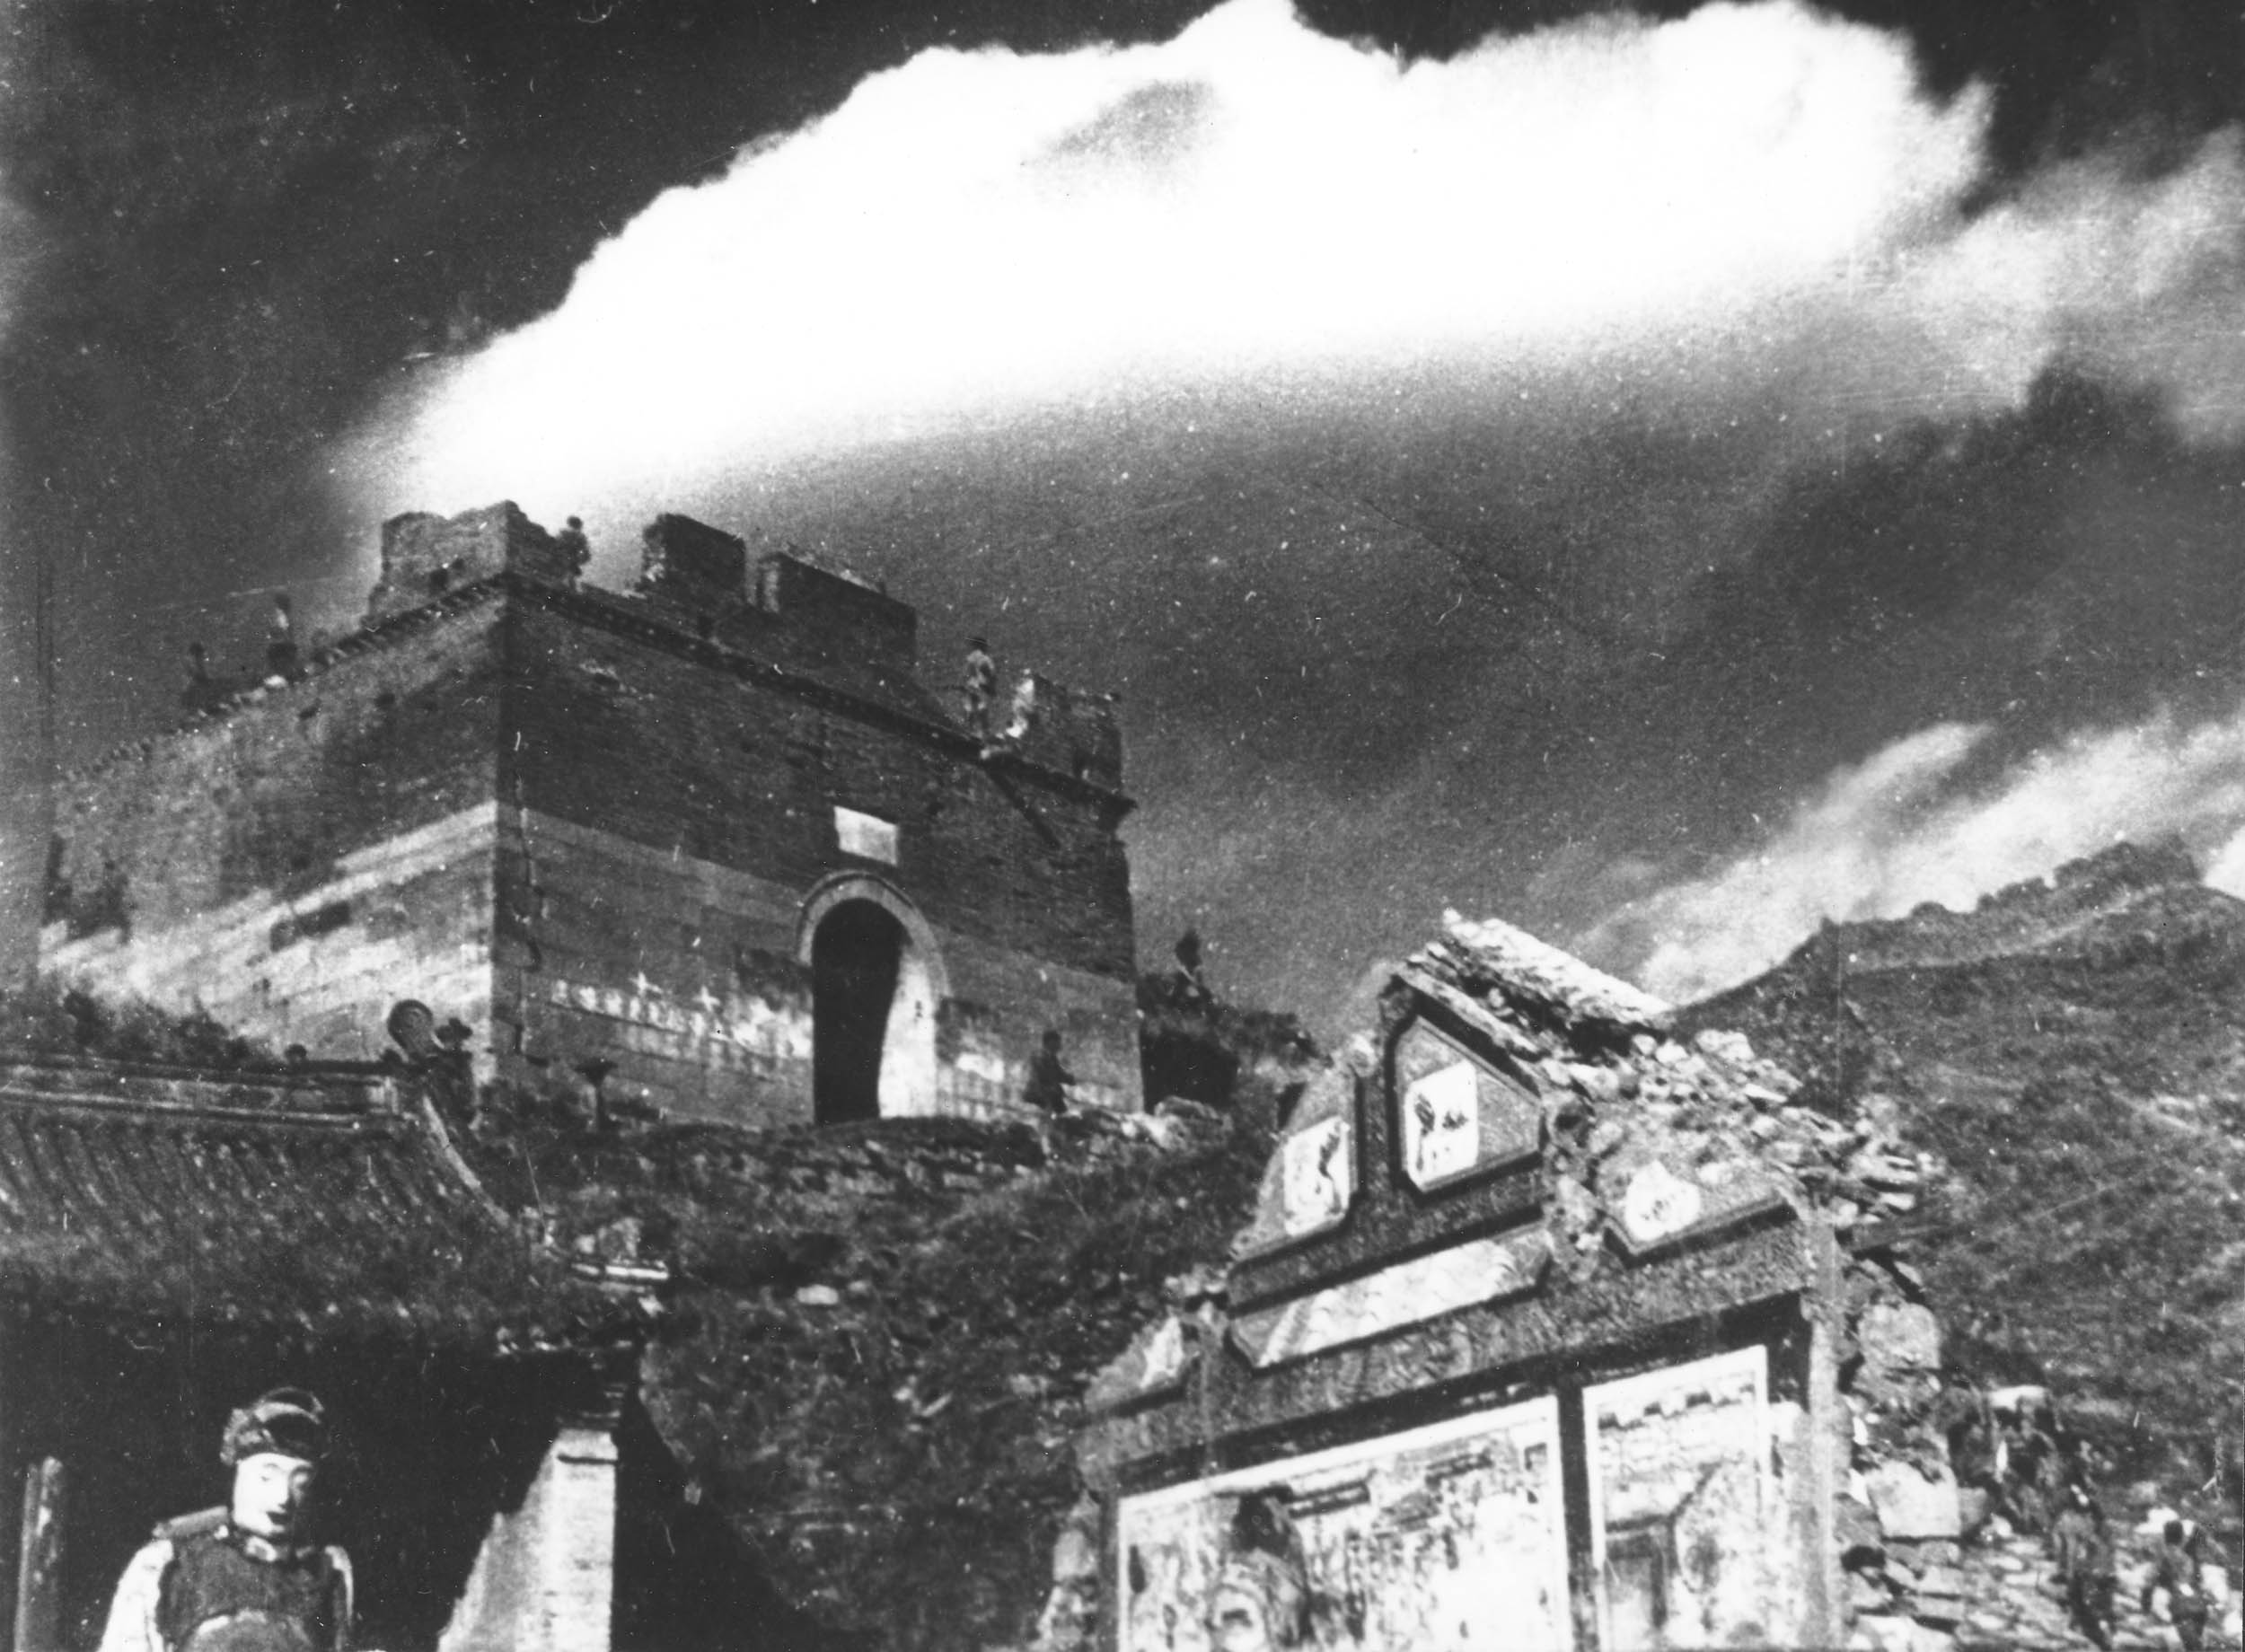
被日寇烧毁的寺庙 沙飞1937年秋摄于河北涞源插箭岭
Notes:
被日寇烧毁的寺庙

Slide 23
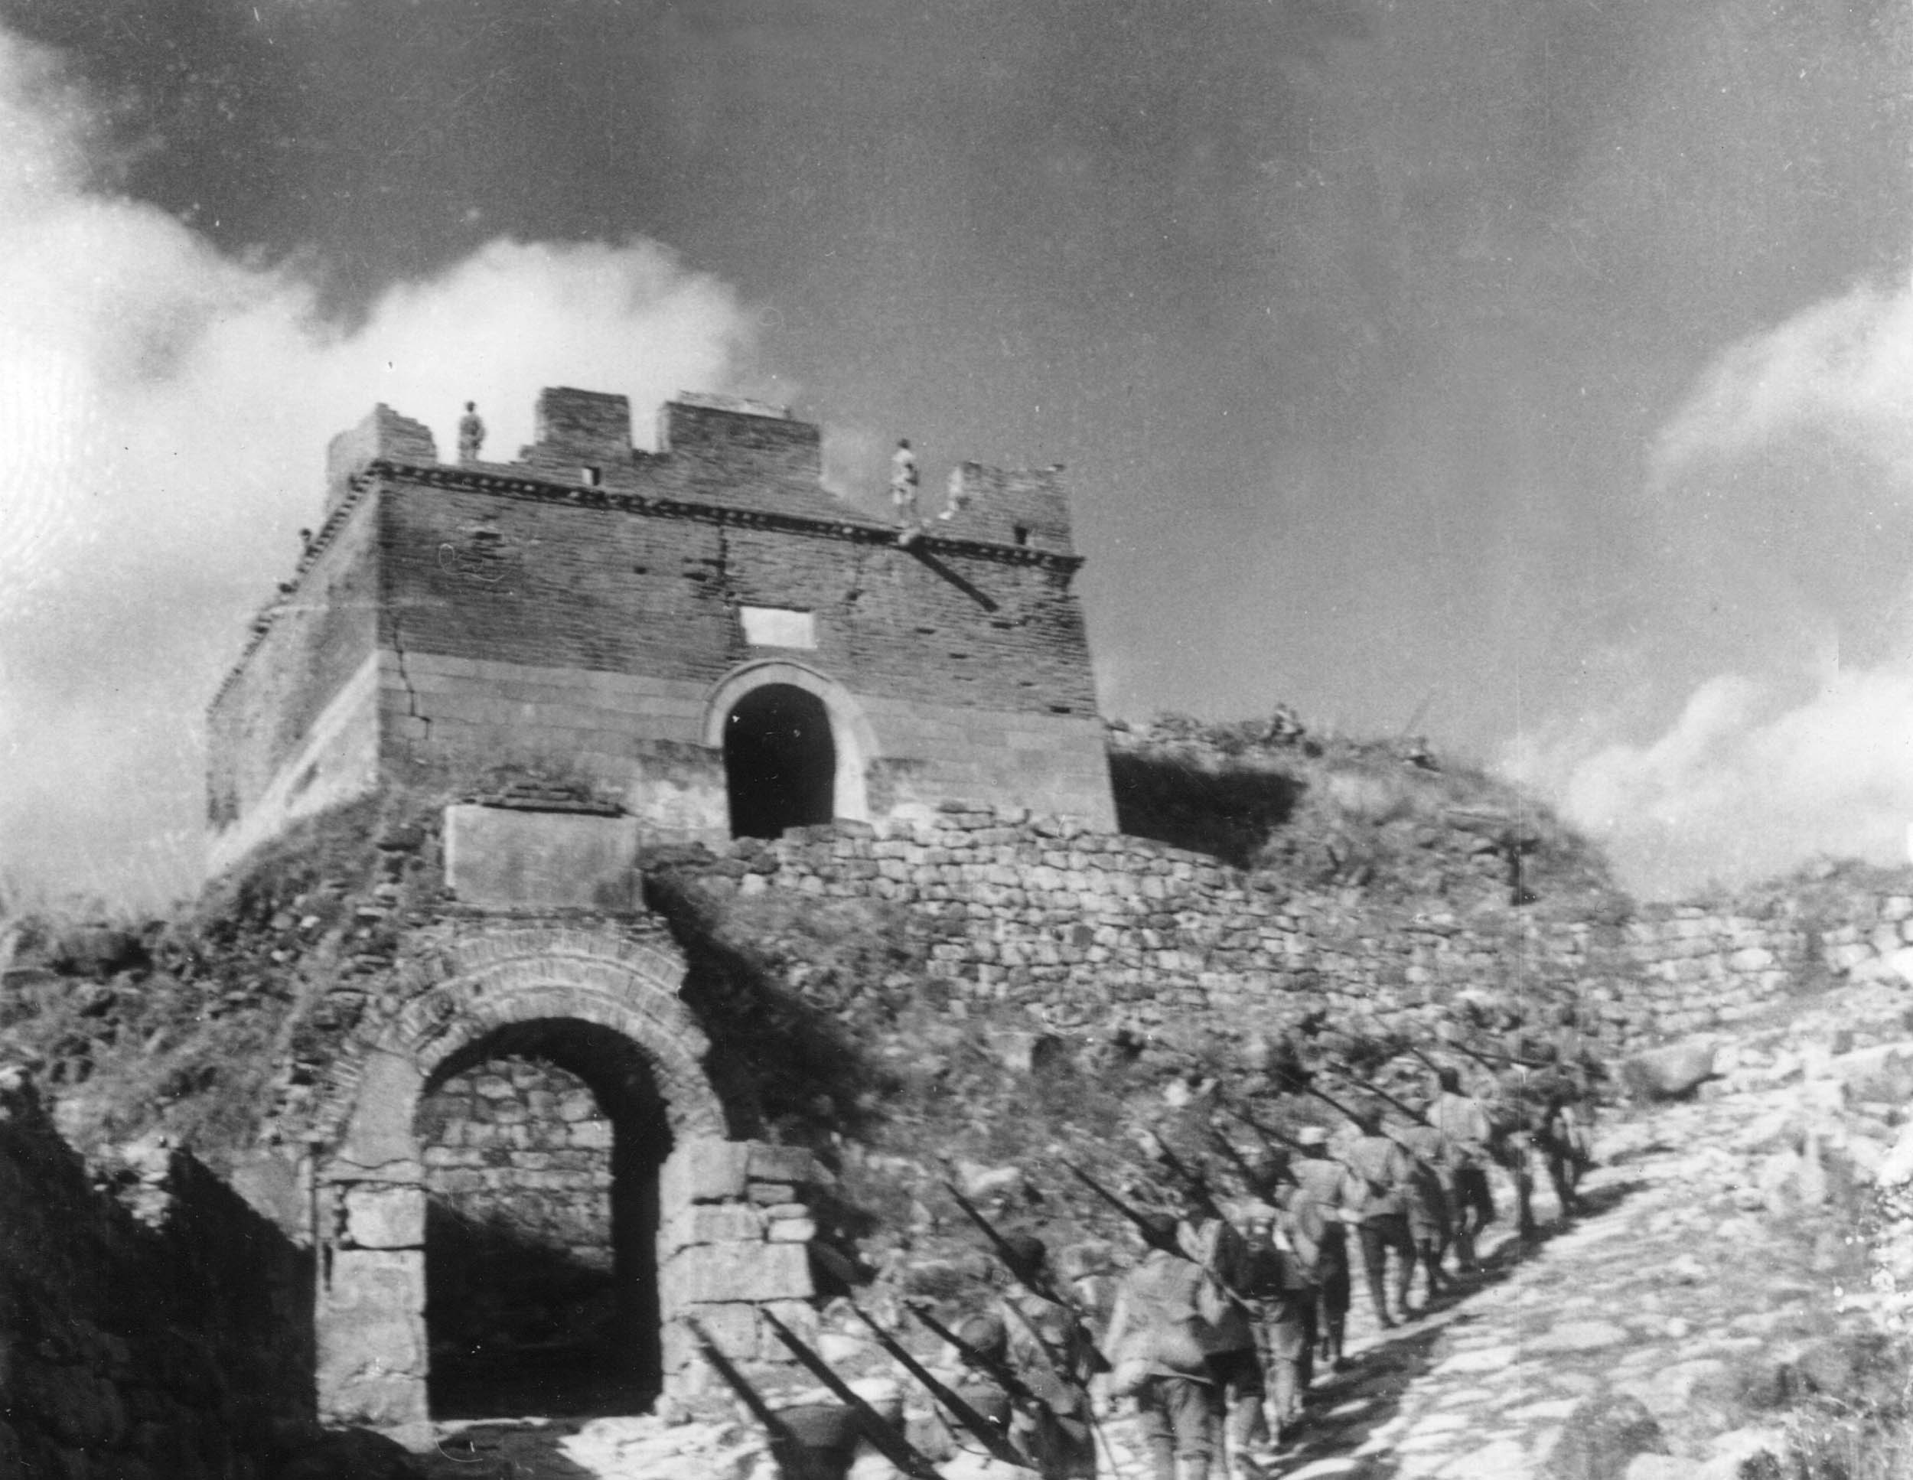
塞上风云 沙飞1937年秋摄于河北涞源插箭岭
Notes:
“塞上风云”
最著名的一幅

Slide 24
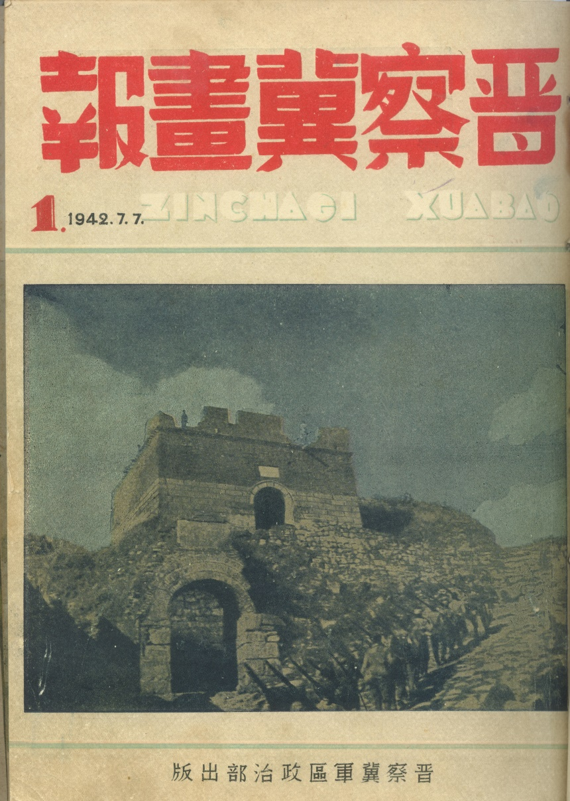
1942年7月《晋察冀画报》创刊号封面
Notes:
曾用在《晋察冀画报》创刊号封面，1942年7月出版。

Slide 25
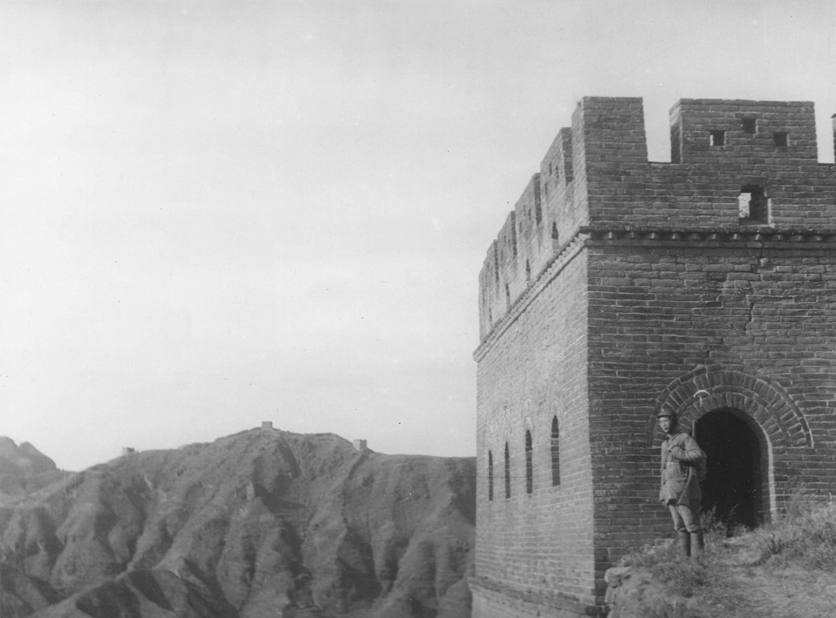
卫士 沙飞1937年秋摄于河北涞源插箭岭
Notes:
“卫士”

Slide 26
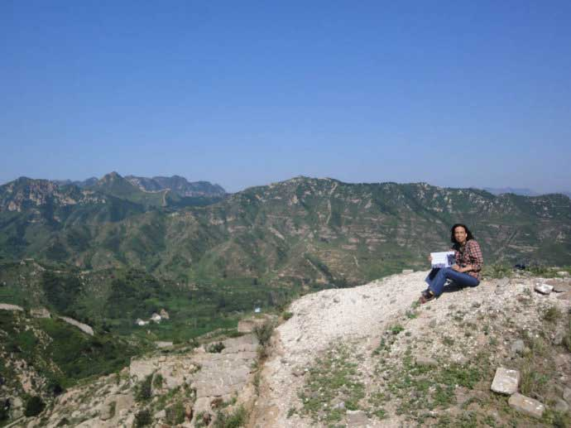
王雁在遗址位置留影

Slide 27
战斗在古长城 沙飞1937年秋摄于河北涞源浮图峪
Notes:
沙飞这种风格的长城作品主要拍摄自两个地点，插箭岭，浮图峪。
这幅拍摄自浮图峪

Slide 28
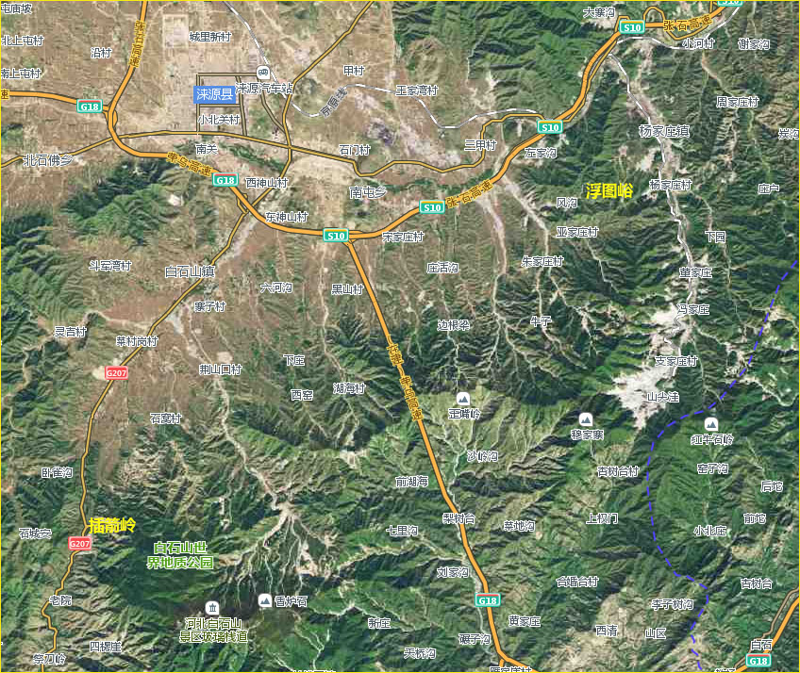

Slide 29
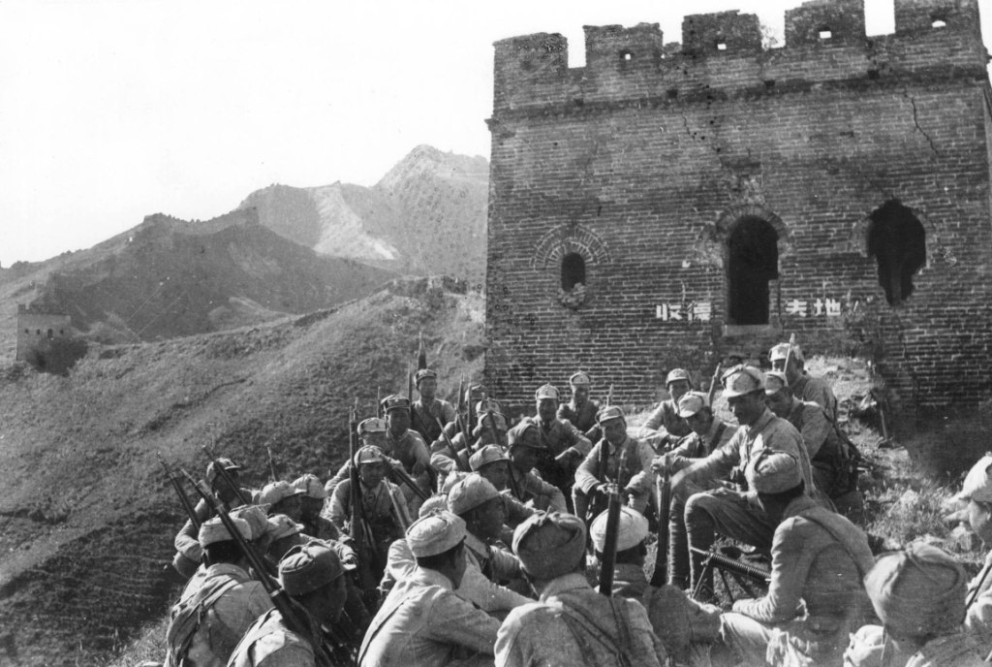
战后总结会 沙飞1937年秋摄于河北涞源浮图峪 （这个敌楼被研究者们称为“学习楼”）
Notes:
这个楼叫“学习楼”

Slide 30
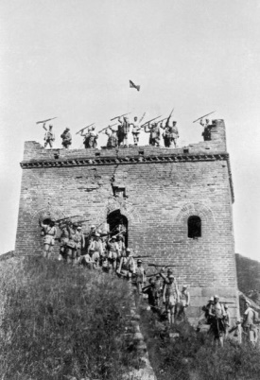
八路军在古长城欢呼胜利 沙飞1937年秋摄于河北涞源浮图峪 （这个敌楼被研究者们称为“欢呼楼”。这几个敌楼相距不过几百米）
Notes:
这个楼叫“欢呼楼”
这几个楼是挨着的，两个楼之间的距离不过百十米。

Slide 31
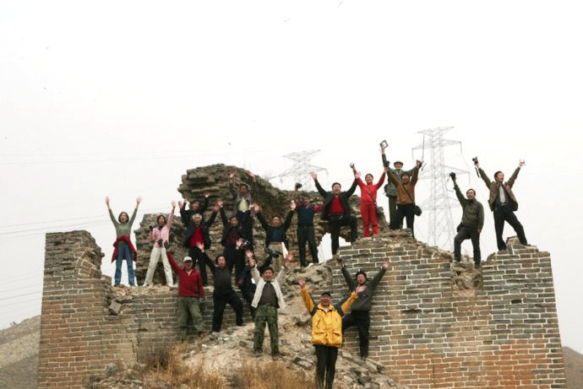
2006年4月，一批长城爱好者找到欢呼楼后在这里欢呼。
Notes:
2006年一批长城爱好者找到欢呼楼后在这里欢呼。

Slide 32
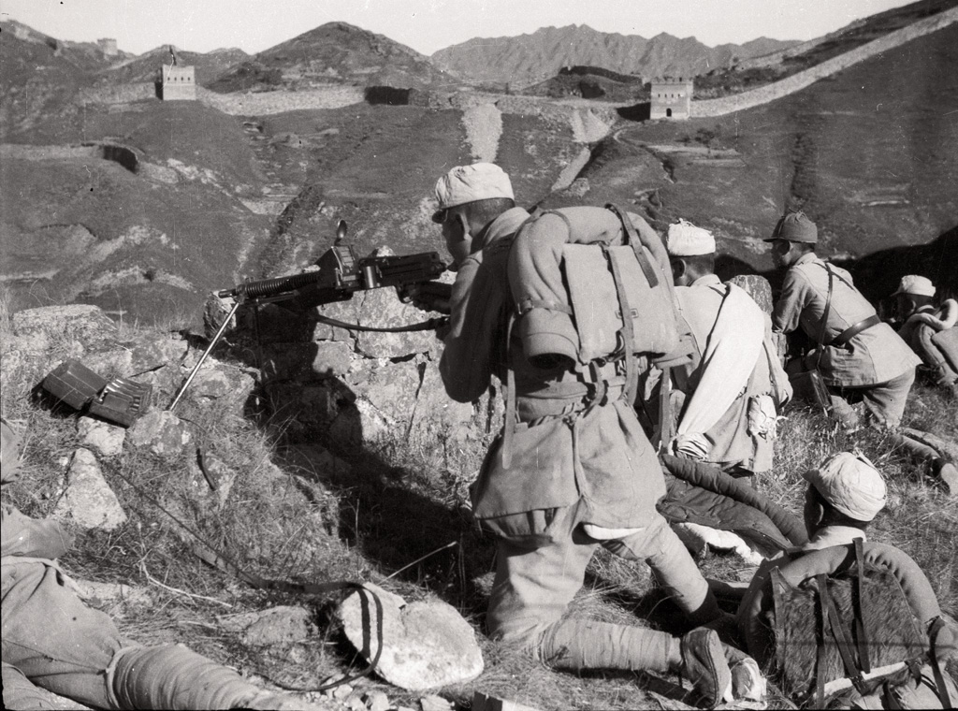
八路军机枪阵地 沙飞1937年秋摄于河北涞源浮图峪
Notes:
“战斗在古长城”（另外4幅，有的曾用“八路军机枪阵地”作标题）

Slide 33
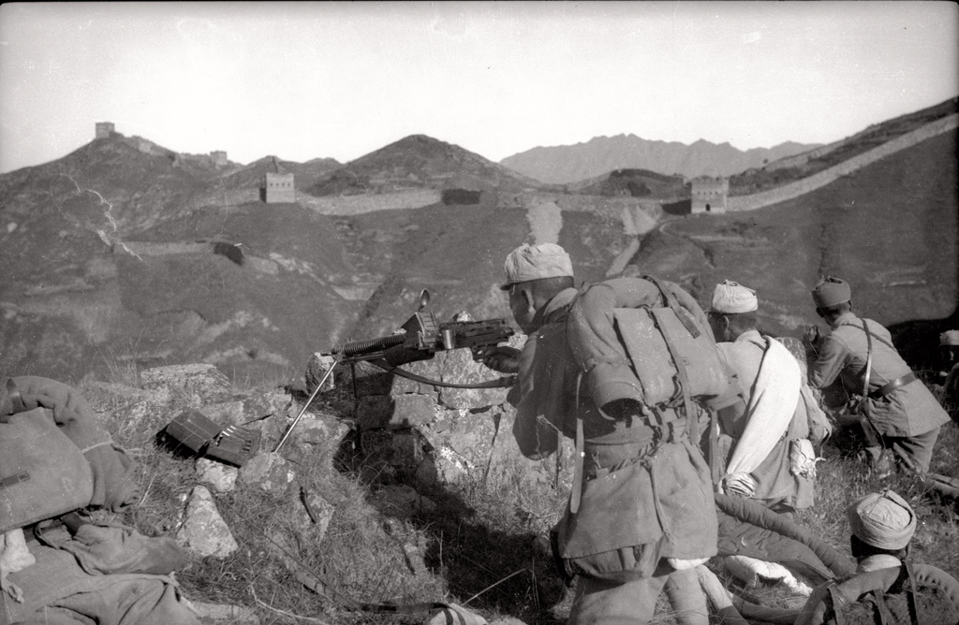
八路军机枪阵地 沙飞1937年秋摄于河北涞源浮图峪

Slide 34
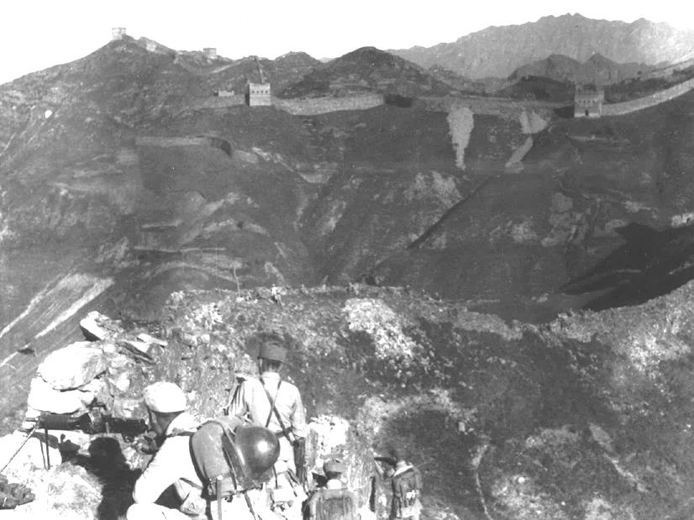
八路军机枪阵地 沙飞1937年秋摄于河北涞源浮图峪

Slide 35
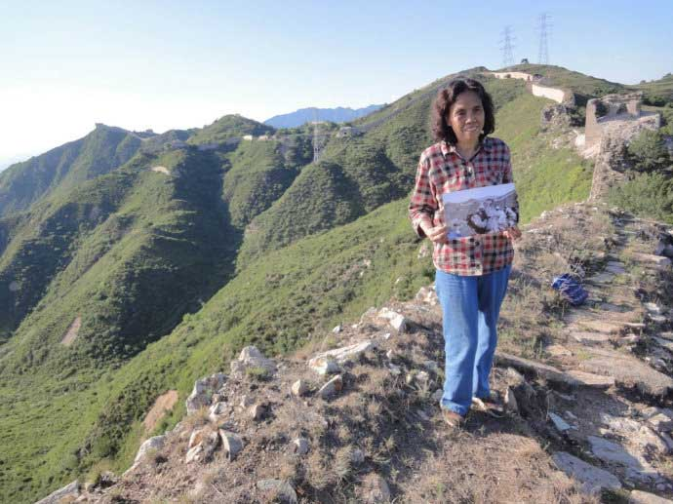
八路军机枪阵地 拍摄位置
Notes:
原拍摄位置。

Slide 36
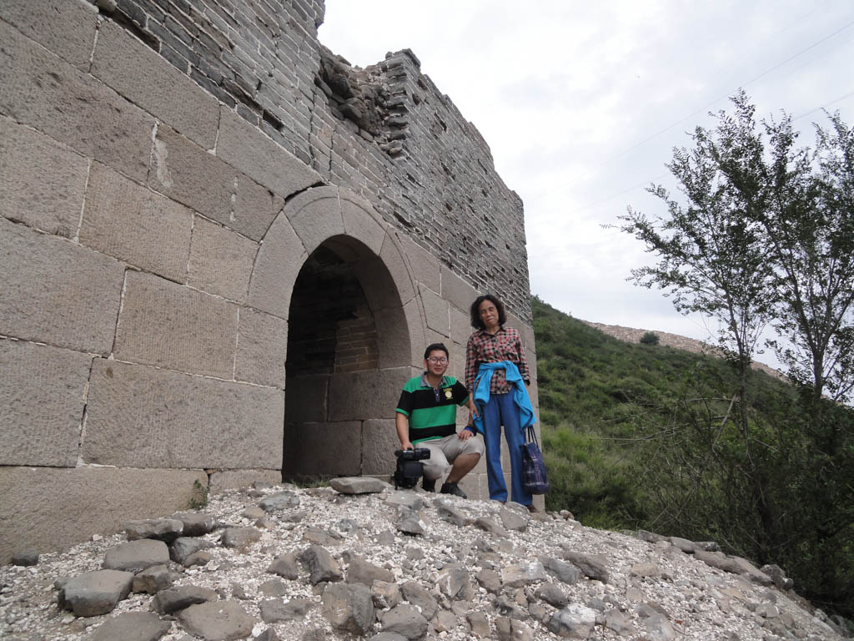
2014年7月，摄于浮图峪孟良城城门口 （上面几幅照片的远处可清晰地看到这个门洞）

Slide 37
战斗在古长城 沙飞1937年秋摄于河北涞源浮图峪
Notes:
沙飞这批长城作品可以分为两个部分：
一个是以《八路军战斗在古长城》为代表的“创作型”作品，
沙飞用一种特殊的拍摄方法——我们今天的摄影爱好者非常熟悉的“创作的方法”，将长城抵御外族侵略的象征意义突出出来，八路军战士代表着全中国人民，他们在不屈不挠地抵抗日寇侵略。
作品流露的是一种理想主义、浪漫主义格调突出的特征。——为什么这么说？因为这一时段，沙飞还不是八路军战士，他还只是一个满怀激情的摄影爱好者。没有深入到具体、残酷的战争之中，他的作品必然体现出浓厚的理想主义、浪漫主义色彩。
但是，象沙飞这样明确地利用长城的象征意义，利用八路军的代表性身份，利用他们战斗的动作来表达自己的明确意图，在当时代的摄影家中是不多见的。

Slide 38
沙飞这批长城作品可以分为两个部分：
一个是以《八路军战斗在古长城》为代表的“创作型”作品。
沙飞用一种特殊的拍摄方法——我们今天的摄影爱好者非常熟悉的“创作的方法”，将长城抵御外族侵略的象征意义突显出来，八路军战士代表着全中国人民，他们在不屈不挠地抵抗日寇侵略。
作品流露的是一种理想主义、浪漫主义格调突出的特征。——为什么这么说？因为这一时段，沙飞还不是八路军战士，他还只是一个满怀激情的摄影爱好者。没有深入到具体、残酷的战争之中，他的作品必然体现出浓厚的理想主义、浪漫主义色彩。
但是，象沙飞这样明确地利用长城的象征意义，利用八路军的代表性身份，利用他们的战斗动作来表达自己明确意图的手法，在当时代的摄影家中是具有开拓意义的。

Slide 39
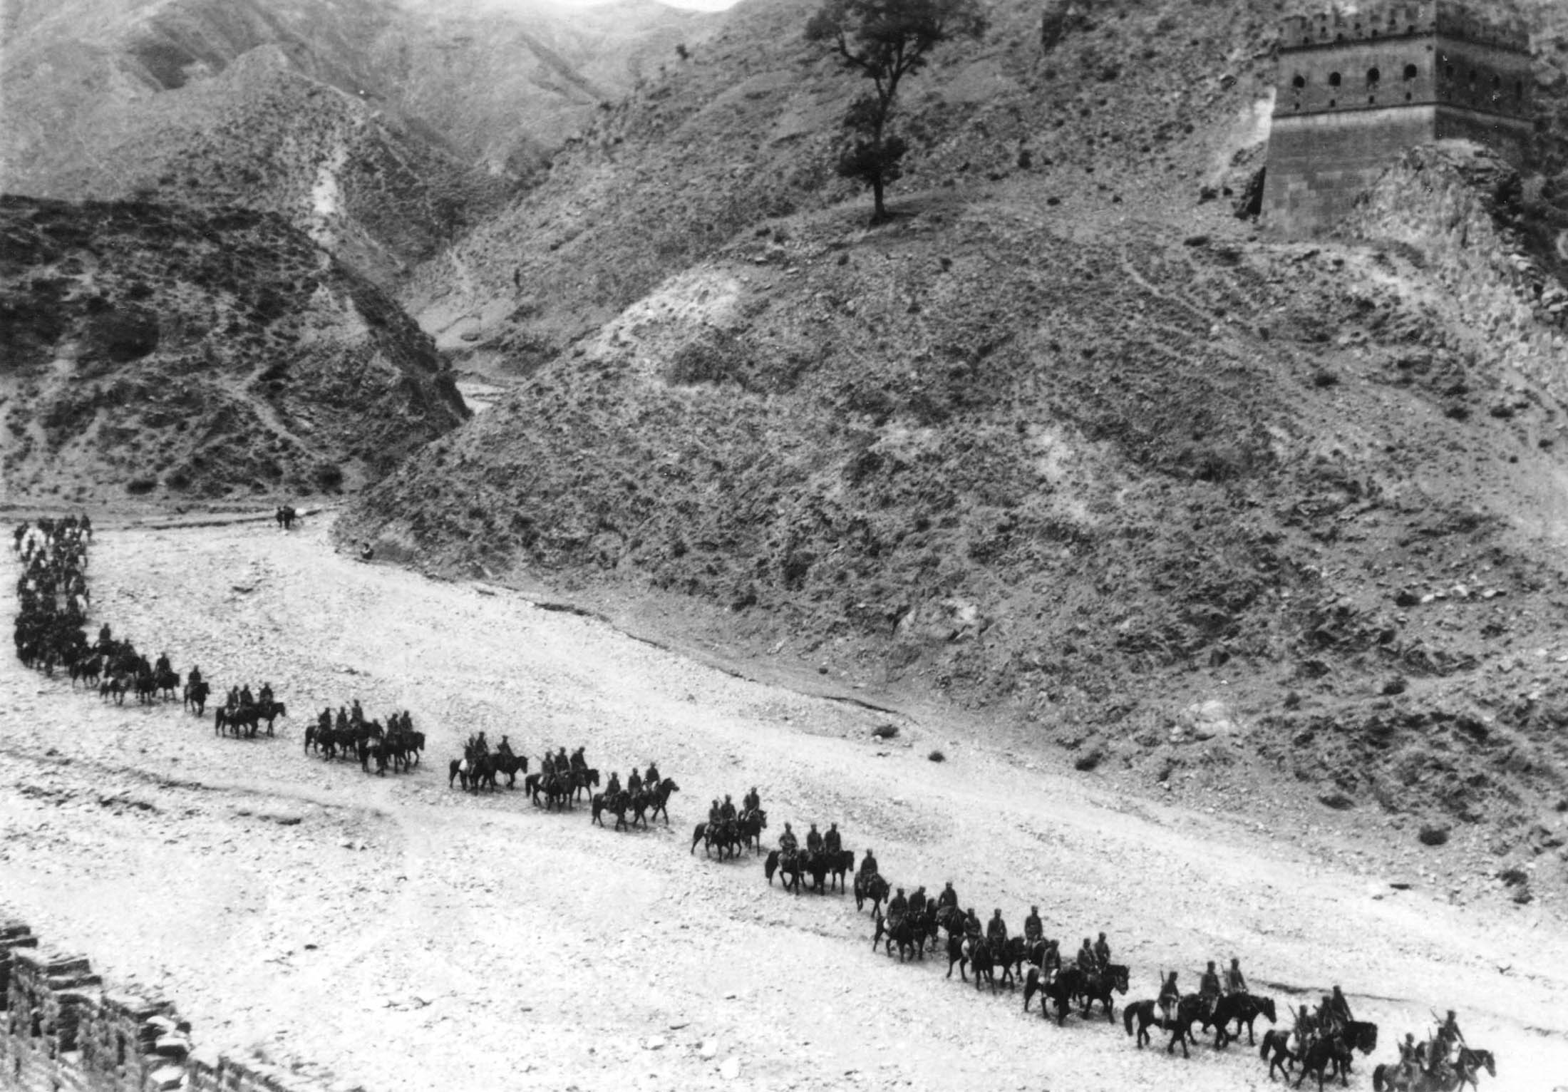
八路军骑兵挺进敌后 1937年10月 拍摄于山西灵丘牛邦口 （这也是浪漫主义、理想主义风格，但与前面的作品风格不同，作品流露出的，是壮士出征时的庄严肃穆感。）
Notes:
这也是浪漫主义、理想主义风格，
与前面的作品风格不同，这样的作品流露出的，是壮士出征时的庄严肃穆感。

Slide 40
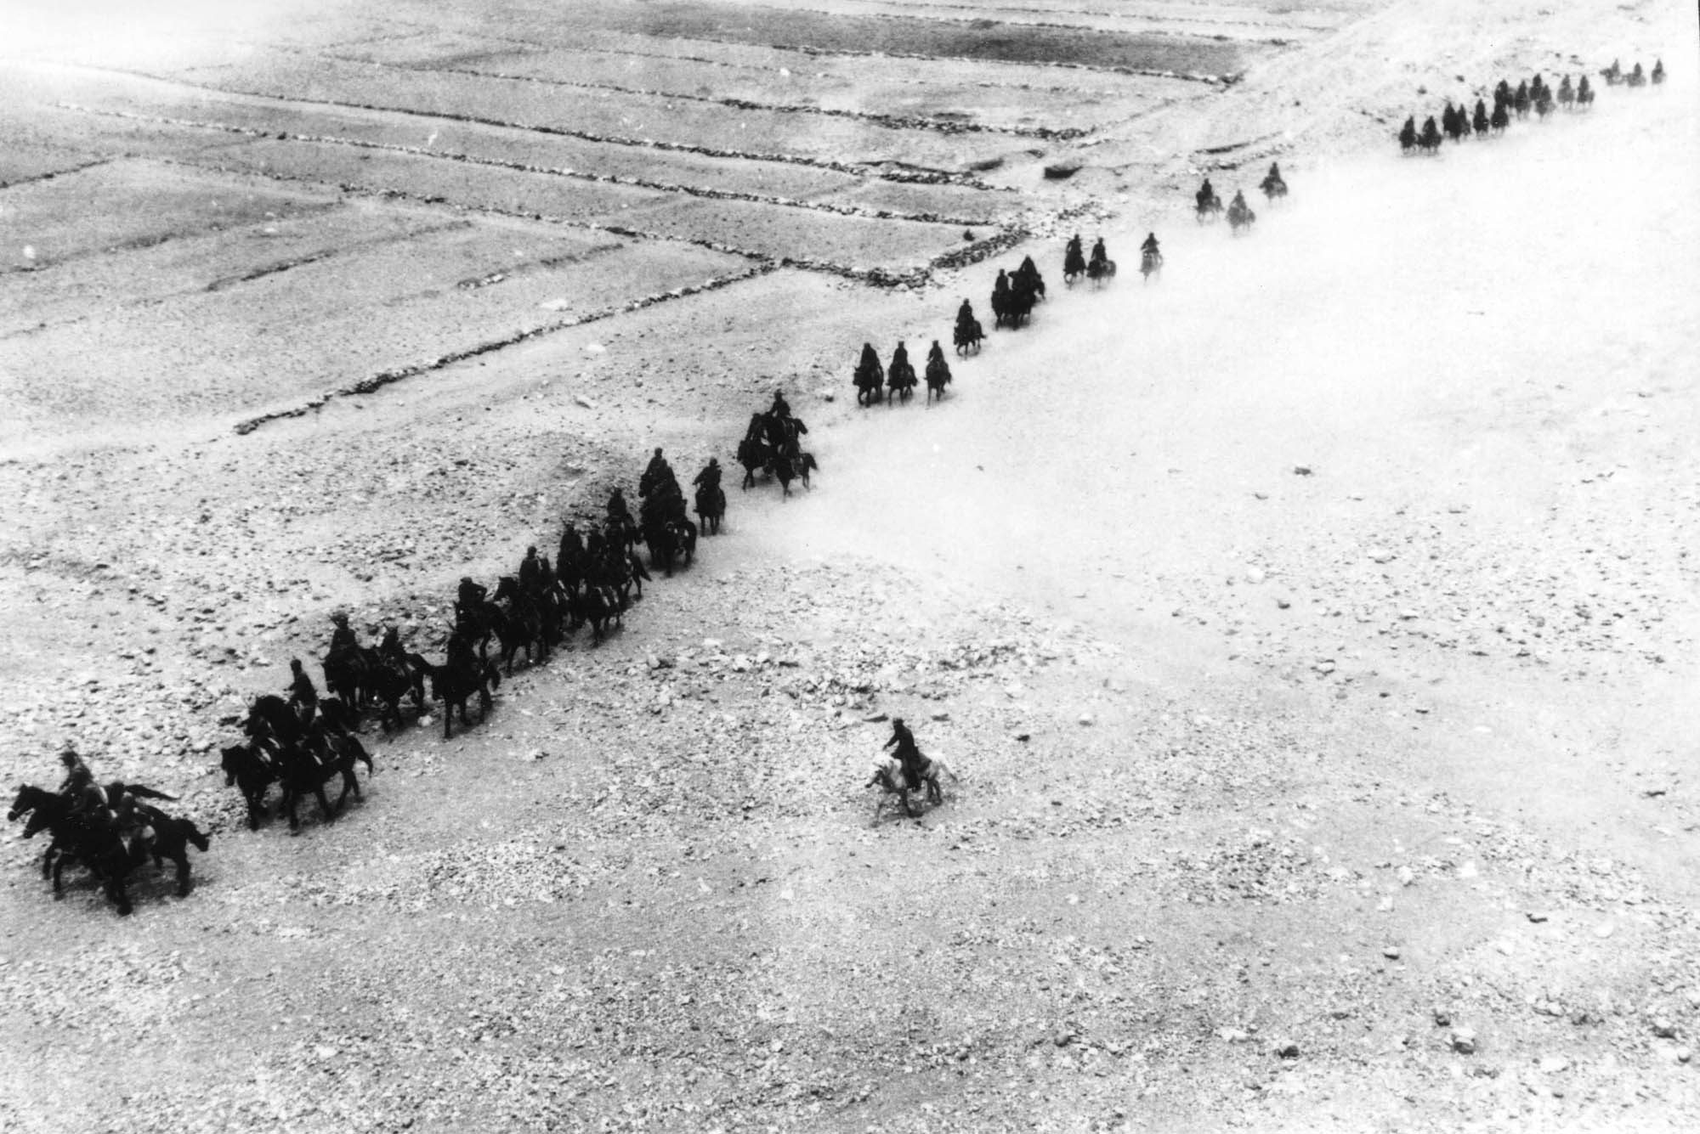
沙原铁骑 1937年10月

Slide 41
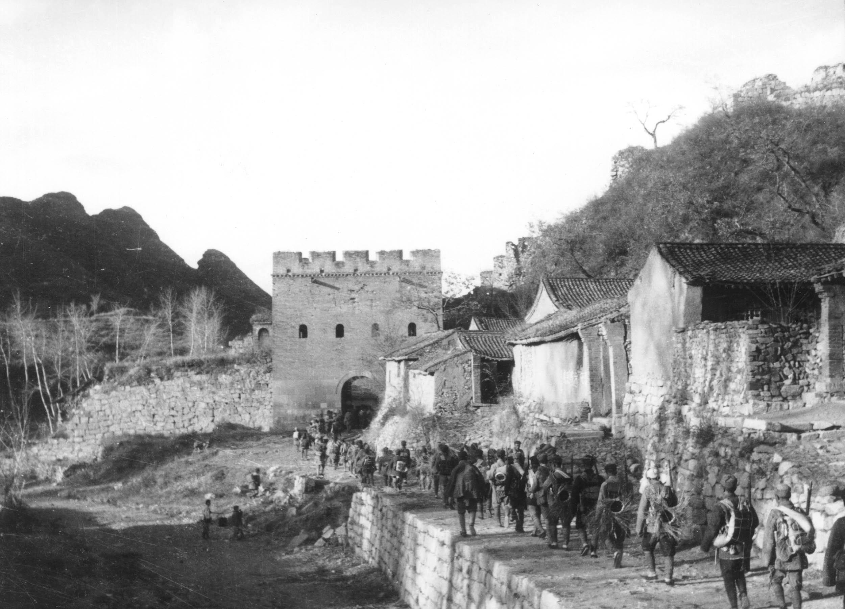
1937年秋，晋察冀军区一分区部队在插箭岭战斗胜利后，穿过战场向前进军。
Notes:
另一类是正常的现场记录、报道。
在插箭岭拍摄。
杨成武支队，此时可能已经整编为独立第一师，正在频繁调动。

Slide 42
另一类是正常的现场记录、报道型拍法。
在插箭岭拍摄。
杨成武支队，此时可能已经整编为独立第一师，正在频繁调动。

Slide 43
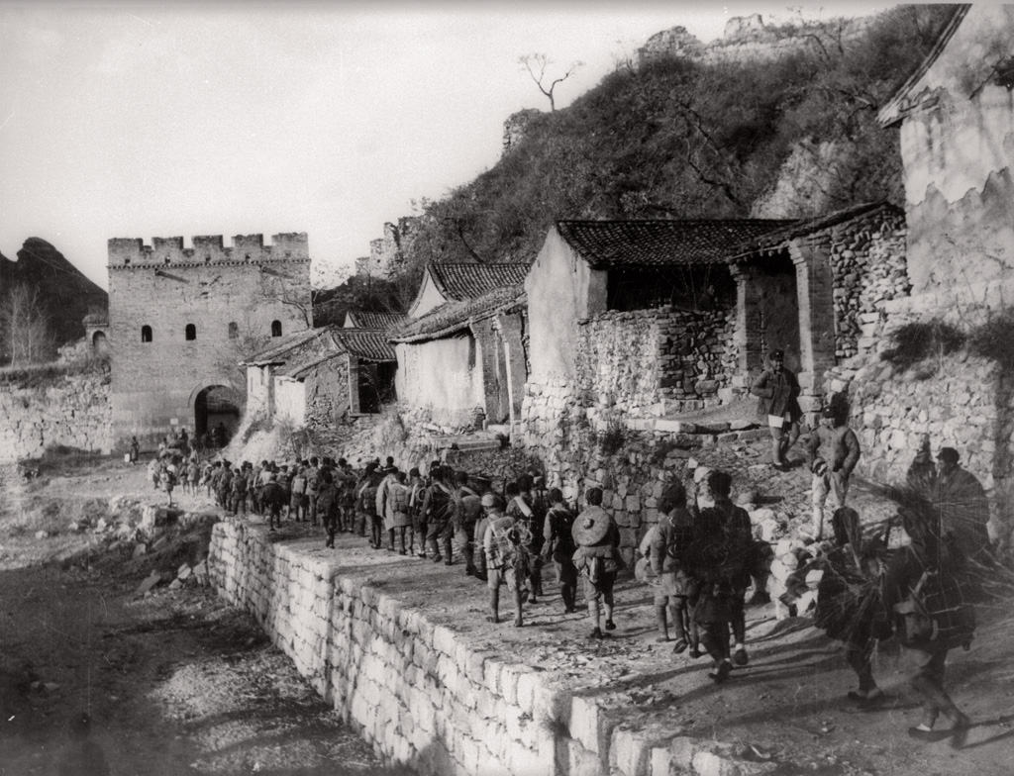
1937年秋，晋察冀军区一分区部队在插箭岭战斗胜利后，穿过战场向前进军。

Slide 44
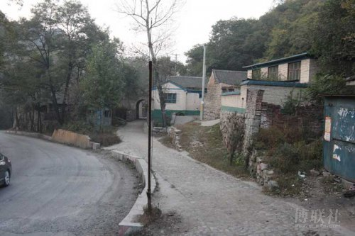
2011年10月 插箭岭村实景。远处的门洞还在，河滩已经变成公路。

Slide 45
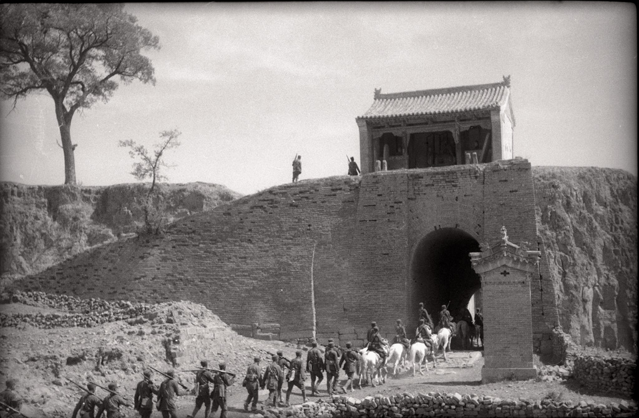
八路军攻克平型关 沙飞1937年秋摄于平型关
Notes:
长驱直击，平型关村，也是几幅，3幅。

Slide 46
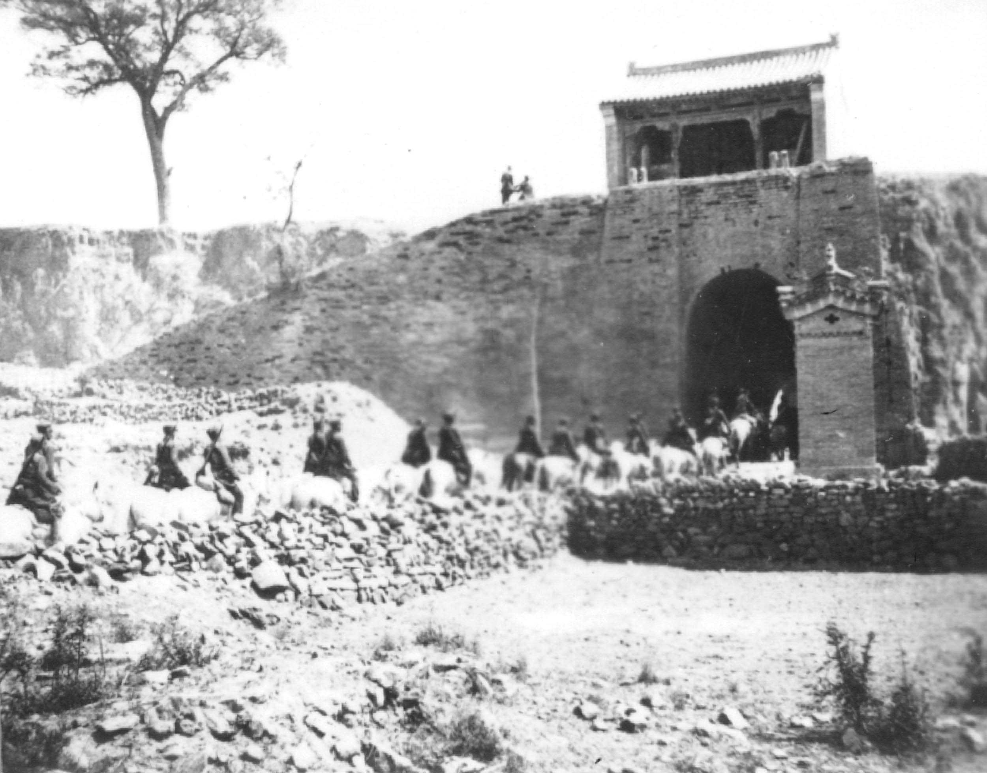
长驱直击 沙飞1937年秋摄于平型关
Notes:
在顾棣老师的认识中，1937年9月25日发生的平型关战斗沙飞没有赶上，他迅速加入全民通讯社，并以记者身份赶往五台。
他在五台县附近采访了刚从战场上退下来的八路军115师官兵，然后回太原发稿。
10月下旬，日寇逼近太原，全民通讯社撤向武汉，沙飞没有随通讯社撤离，而是再返五台，被聂荣臻安排，随刘云彪的骑兵营前往冀西杨成武支队采访，这几幅作品是路过平型关时拍摄。
但我们近期的考证推翻了这一说法：
现存影像资料，历史照片，甚至有电影片断在充分地证明着，平型关战斗后林彪并没有马上离开战场，而是继续在这里逗留了一段时间。
是在打扫战场？也可以说是在等候国民政府派来的电影队，要补拍画面。
平型关战斗的胜利不仅共产党高兴，蒋介石、国民政府也十分重视。史料记载，蒋介石专门派一支电影队赶来，要求补拍一些画面。
前几天，北京电影学院专家给了我一个明确的信息：
这支电影队是香港的电影队，他甚至知道摄影师的姓名，他们受蒋介石之命专程赶往太原，随行的还有中央社的摄影记者俞创硕。

Slide 47
在顾棣老师的认识中，1937年9月25日发生的平型关战斗沙飞没有赶上，他迅速加入全民通讯社，并以记者身份赶往五台。他在五台县附近采访了刚从战场上退下来的八路军115师官兵，然后回太原发稿。
10月下旬，日寇逼近太原，全民通讯社撤向武汉，沙飞没有随通讯社撤离，而是再返五台，被聂荣臻安排，随刘云彪的骑兵营前往冀西杨成武支队采访，这几幅作品是路过平型关时拍摄。
但我们近期的考证修正了这一说法：
现存影像资料，历史照片，甚至有电影片断在充分地证明，平型关战斗后林彪并没有马上离开战场，而是继续在这里逗留了一段时间。
是在打扫战场？也可以说是在等候国民政府派来的电影队，要补拍画面。

Slide 48
平型关战斗的胜利不仅共产党高兴，蒋介石、国民政府也十分重视。史料记载，蒋介石专门派一支电影队赶来，要补拍一些画面。
不久前，北京电影学院专家给了我一个更为明确的信息：
这支电影队来自香港，他甚至知道摄影师的姓名。他们受蒋介石之命专程赶往太原，随行的还有中央社的摄影记者俞创硕。

Slide 49
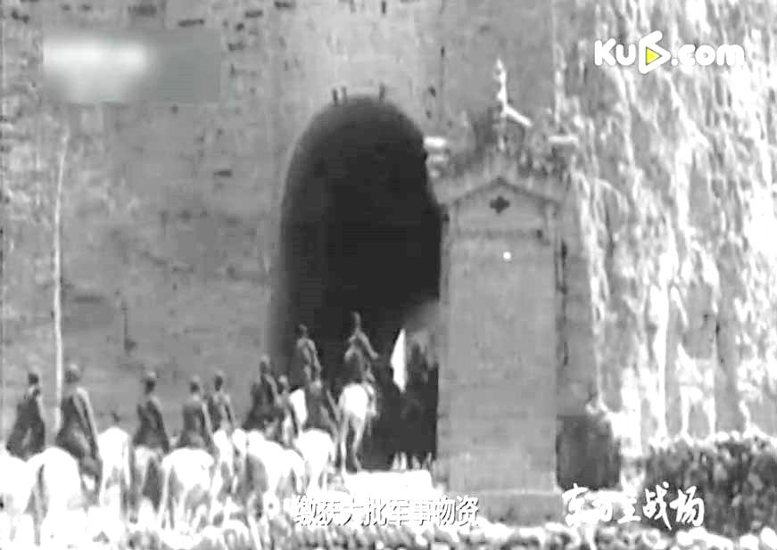
电影历史画面 选自《东方主战场》视频截图
Notes:
我们可以看到：
1、香港电影队在平型关村拍摄的电影动态画面，与沙飞这个角度几乎完全相同。
可以断定他们是在并肩拍摄。

Slide 50
我们可以看到：
1、香港电影队在平型关村拍摄的电影动态画面，与沙飞作品的角度几乎相同。
可以断定他们是在并肩拍摄。

Slide 51
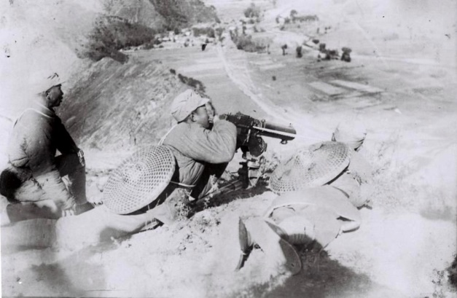
平型关大战中我军机枪阵地 苏静摄于1937年9月
Notes:
我们可以看到：
1、香港电影队在平型关村拍摄的电影动态画面，与沙飞这个角度几乎完全相同，可以断定他们是在并肩拍摄。
2、林彪师部的作战参谋苏静也有平型关大战的照片：

Slide 52
我们还可以看到：
2、林彪师部的作战参谋苏静也有平型关大战的照片：

Slide 53
香港电影队电影截图
Notes:
我们可以看到：
1、香港电影队在平型关村拍摄的电影动态画面，与沙飞这个角度几乎完全相同，可以断定他们是在并肩拍摄。
2、林彪师部的作战参谋苏静也有平型关大战的照片：
3、香港电影队也有几乎相同的画面。
可以断定，苏静也是与香港电影队的摄影师并肩拍摄；

Slide 54
3、香港电影队也有几乎相同的画面。
可以断定，苏静也是与香港电影队的摄影师并肩拍摄；

Slide 55
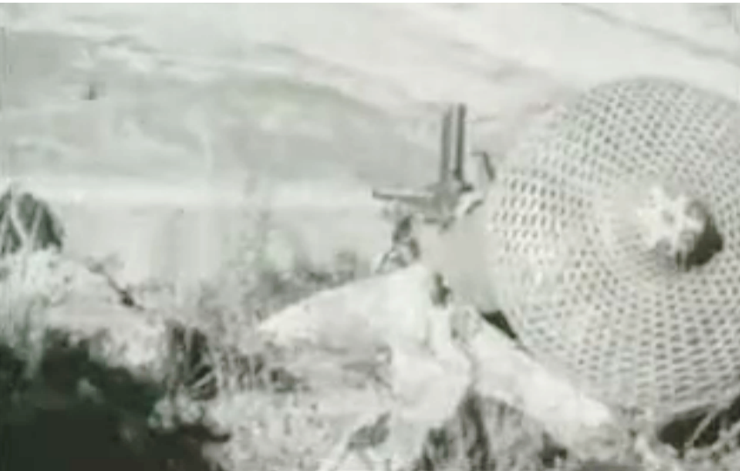
香港电影队电影截图
Notes:
注意士兵前方的地形，十分宽阔，这与平型关战斗时极为狭窄的战场地形完全不同。
经专家考证，这个拍摄地点是在原战场的东南方向，距离大约6公里的冉庄。
那里是林彪的师部所在地，现在存有一块文物标牌。

Slide 56
注意士兵前方的地形：十分宽阔，这与平型关战斗现场乔沟极为狭窄的地形完全不同。
经专家考证，这个拍摄地点是在原战场的东南方向，距离大约6公里的冉庄。
那里是林彪的师部所在地，现在存有一块文物标牌。

Slide 57
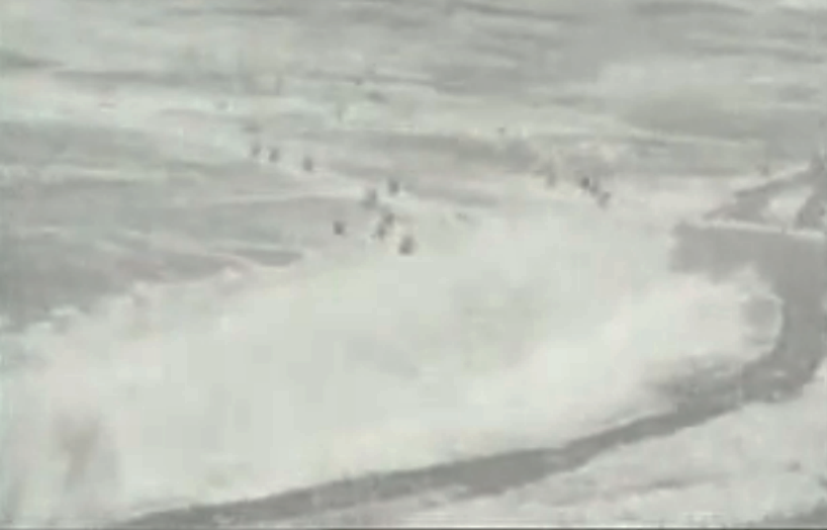
香港电影队电影截图
Notes:
当时真正的战场一定十分狼藉，既然是补拍，换个地方并不奇怪。
这些证据证明，
1、林彪的师部（至少是随行部队）没有马上离开，而是在这里等候电影队的到来；
2、沙飞、苏静与香港电影队并肩拍摄了平型关战斗的不止一个历史画面，尽管是补拍的。
3、这个时间，据推论，应是在1937年10月1日前后，误差不会超过前后两天。
插曲：
因为沃克·依文思编辑的一部有关中国抗战的电影中出现过上面几个镜头，社会上有说法，这些画面是沃克·依文思拍摄的。这个说法是不对的。
沃克·依文思与罗伯特·卡帕没有得到宋美龄的批准前往共产党的活动区域，他们去了武汉、拍了台儿庄，只有斯诺获准前往了延安。
这些画面传到他们手里并不奇怪：国民政府十分重视这次胜利，这部片子拍完后一定会广为散发。沃克·依文思将它编到自己的影片中十分正常。

Slide 58
当时真正的战场一定十分狼藉，既然是补拍，换个地方并不奇怪。
这些证据证明：
1、林彪的师部（至少是随营部队）没有马上离开，而是在这里等候电影队的到来；
2、沙飞、苏静与国民政府派来的香港电影队并肩拍摄（补拍）了平型关战斗的不止一个历史画面。
3、这个时间，据推论，应是在1937年10月1日前后，误差前后不会超过两天。

Slide 59
插曲：
因为沃克·依文思编辑的一部有关中国抗战的电影中出现过上面几个动态镜头，社会上有说法，这些画面是沃克·依文思拍摄的。这个说法是不对的。
史载沃克·依文思与罗伯特·卡帕曾向国民政府申请，前往延安等共产党的活动区域采访，没有得到批准，他们去了武汉、拍了台儿庄，只有斯诺获准前往延安。
这些画面传到他们手里并不奇怪：国民政府十分重视这次胜利，这部片子拍完后一定广为散发，沃克·依文思将这些资料编到自己的影片中十分正常。

Slide 60
长驱直击 沙飞1937年秋摄于平型关
Notes:
史料记载，沙飞平型关战斗后前往五台，这个时间最早应在9月26日，这是沙飞第一次去五台；
如果拍摄平型关的时间在10月1日，沙飞肯定还没有返回太原：
沙飞再次前往五台的时间，史料载，是在10月下旬。
这就证明，沙飞在第一次去五台时就已经拍摄了平型关的画面。

Slide 61
史料记载，沙飞平型关战斗后前往五台，这个时间最早应在9月26日，这是沙飞第一次去五台；
如果拍摄平型关的时间在10月1日，沙飞肯定没有返回太原：
沙飞再次前往五台的时间，史载是10月下旬。
这就证明，沙飞在第一次去五台时已经拍摄了这些平型关的画面。

Slide 62
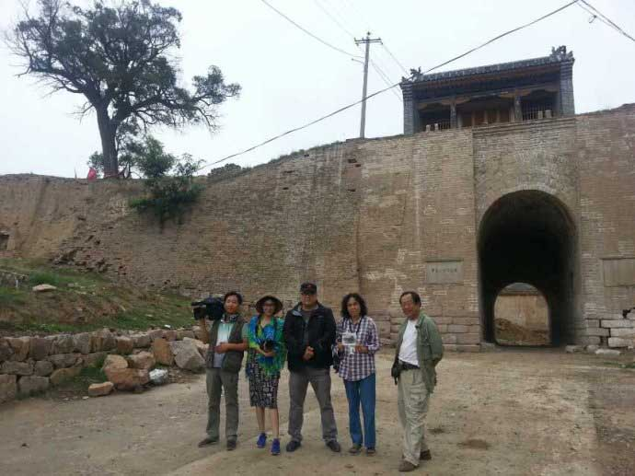
《寻找沙飞》摄制组在平型关村留影 2014年7月

Slide 63
战斗在古长城 沙飞1937年秋摄于河北涞源浮图峪
Notes:
对于摄影人来说，现场的记录当然十分重要。
在此之前，沙飞已经有了拍摄鲁迅与木刻家，以及鲁迅去世题材，沙飞正是因为那组新闻报道而出名的。
用摄影报道前方战事，是沙飞到前线来的一个重要任务。
我要多说两句的，是沙飞这组《战斗在古长城》系列作品的重要意义。
中国人和西方人的思维方式是有差别的。
在看摄影术这种超级写实的技术或艺术的时候，西方人更看中它的记录与传播功能；
中国人虽然也看中这种功能，但出于传统哲学中“诗言志”、“文以载道”理念的融化在骨髓中的深刻影响，中国人更希望摄影术能够表达更内在，更趋于概括性、抽象性的东西：
因此，中国人很早就开始了在摄影创作中借用传统绘画，也就是国画的许多技巧，让摄影的画面体现更多的意韵，借此抒情、言志。
但这样做的最大问题在于，把摄影术的写实本性损伤了，甚至丢掉了。
加上那个年代国家混乱，日人觊觎，总是弄那些“风花雪月”式的创作，国人不齿。
但毕竟是一种十分重要，也十分普遍的探索，我把它定义为中国摄影美学探索的第一个阶段。
怎样弄更符合中国传统美学理念？
“似与不似之间”，
从表面的意韵、包括故事情节，
还要要求可以被升华的更抽象、更概括性的主题。
（爱莲说）
这样就看出沙飞这组作品的不同之处了：
用八路军战士、长城等形象的象征意义，去营造可以让人去品悟的效果，进而得到这个更具概括性的主题。
笔者进行过大量同时期摄影人的横向比对，尚没有发现十分明确地使用这种手段的摄影人；
但非常有趣的是，中国大陆改革开放后的最成功的摄影美学探索，和沙飞的这种探索如出一辙！
因为历史的原因，改革开放后的年轻人从来没有看过沙飞的这些作品，他们的找到的拍摄手法如出一辙，我只能说，是深入骨髓的中国传统文化理念在起作用。
使他们殊途同归。
当然，还存在一些问题：
摆拍！
我们一定要区分开沙飞这两种拍摄方式：
在新闻报道类的作品中，是不能摆弄的，沙飞也没有摆弄：部队随时调动，他可以随时拍到理想的画面，无需摆布。
而《战斗在古长城》系列作品是一种明显的创作，在这种情况下，摆弄或不摆弄其实是无所谓的。
当然，在谈到沙飞这种独特的探索时，我们仍然要说，不能摆布。
沙飞当年十分睿智：
我很快发现，除了从1937年10月下旬到11月底，这不足两个月的时间内，沙飞在插箭岭和浮图峪拍摄的这组“战斗在古长城”外，我们很少再看到沙飞使用这种摆拍的创作手法。
1937年11月7日，晋察冀军区在五台县石咀乡普济寺宣告成立，11月18日，军区司令部抵达河北省阜平县城。顾棣著《中国红色摄影史录》大事记载：“1937 年12月，聂荣臻电召在杨成武部队采访的沙飞到阜平，批准沙飞参加八路军，任命沙飞为晋察冀军区政治部宣传部第一任编辑科科长兼抗敌报社副主任（政治部主任舒同兼主任）……”12月11日，《抗敌报》在阜平县城创刊。创刊后的大量具体事务；晋察冀军区和边区的重要拍摄任务；阜平至涞源100余公里，要翻越一座大山，骑马单程需要两三天时间，等等，沙飞已经没有精力再返涞源了。

Slide 64
对于摄影人来说，现场记录当然十分重要。
在此之前，沙飞已经有了拍摄鲁迅与木刻家、鲁迅去世题材，沙飞正是因为那组新闻报道而出名的。
用摄影报道前方战事，是沙飞到前线来的一个重要任务。
我要多说两句的，是沙飞这组《战斗在古长城》系列作品的重要意义。

Slide 65
中国人和西方人的思维方式是有差别的。
在看摄影术这种超级写实的技术或艺术的时候，西方人更看中它的记录与传播功能；
中国人也看中这种功能，但出于传统哲学中“诗言志”、“文以载道”理念的融化在骨髓中的深刻影响，中国人希望摄影术能够表达更内在，更趋于概括性、抽象性的东西：
因此，中国人很早就开始了在摄影创作中借用传统绘画，也就是国画的许多技巧，让摄影的画面体现更多的意韵，借此抒情、言志。

Slide 66
但这样做的最大问题在于，把摄影术的写实本性损伤了，甚至丢掉了。
加上那个年代国家混乱，日人觊觎，总是弄那些“风花雪月”式的创作，国人不齿。
但毕竟是一种十分重要，也十分普遍的探索，我把它定义为中国摄影美学探索的第一个阶段。

Slide 67
怎样拍更符合中国传统美学理念？
“似与不似之间”。不仅要表面的意韵、包括故事、情节，还要要求可以被升华的更抽象、更概括性的主题。
例如西方人拍摄莲花，可能更多追求质地、叶脉、颜色，以更精确地体现莲花的物理特征；中国人则肯定不会满足。中国人要求他的作品一定要体现出：“出淤泥而不染，濯清涟而不妖”，“可远观而不可亵玩焉”。

Slide 68
这样就看出沙飞这组作品的不同之处了：
用八路军战士、长城等形象的象征意义，去营造可以让人品悟的效果，进而得到更具概括性的主题。
笔者通过对同时期许多摄影人的作品比对，尚没有发现十分明确地使用这种手段的摄影人，尤其对长城这种象征意义的多次的、明确的引用；
但非常有趣的是，中国大陆改革开放后的最成功的摄影探索，与沙飞的这种拍摄方法如出一辙！因为历史的原因，改革开放后的年轻人极少看过沙飞的这些作品，拍摄手法如出一辙，我只能说，是深入骨髓的中国传统文化理念在起作用。

Slide 69
当然，沙飞这组长城作品还存在一些问题：
摆拍。
我们一定要区分开沙飞这两种拍摄方式：
在新闻报道类的作品中，是不能摆弄的，沙飞也没有摆弄：部队随时调动，他可以随时拍到理想的画面。
而《战斗在古长城》系列作品是一种明显的创作，在这种情况下，摆弄或不摆弄其实是无所谓的。

Slide 70
当然，在谈到沙飞这种独特的探索时，我们仍然要说，不能摆布。
通过保存下来的作品分析，沙飞当年肯定意识到了这个问题：
除了从1937年10月下旬到11月底，这不足两个月的时间内，沙飞在插箭岭和浮图峪拍摄的这组“战斗在古长城”以外，我们很少再看到沙飞使用这种摆拍的手法。
在顾棣著《中国红色摄影史录》一书中，沙飞这组长城作品有几幅被标注为“1938年春摄”，笔者通过几个方面史料的推论，这个时间沙飞不可能在涞源：

Slide 71
1937年11月7日，晋察冀军区在五台县石咀乡普济寺宣告成立，11月18日，军区司令部抵达河北省阜平县城。
顾棣著《中国红色摄影史录》大事记载：“1937 年12月，聂荣臻电召正在杨成武部队采访的沙飞到阜平，批准沙飞参加八路军，任命沙飞为晋察冀军区政治部宣传部第一任编辑科科长兼抗敌报社副主任（政治部主任舒同兼主任）……”
12月11日，《抗敌报》在阜平县城创刊。创刊后的大量具体事务；晋察冀军区和边区的重要拍摄任务；阜平至涞源100余公里，要翻越一座大山，骑马单程需要两三天时间，等等，沙飞已经没有精力再返涞源了。
而且，身份变了，沙飞的作品也出现了巨大变化。
取而代之的，是这样的作品：

Slide 72
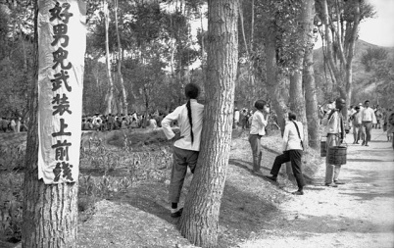
河北阜平一区参军大会标语“好男儿武装上前线”。 沙飞1939年6月摄
Notes:
取而代之的，是这样的作品：

Slide 73
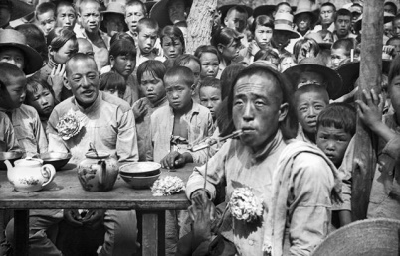
河北阜平东土岭村青年参军大会 沙飞1939年6月摄

Slide 74
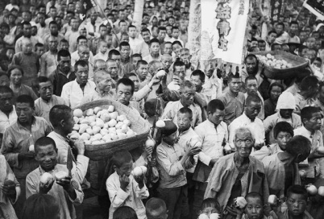
阜平一区参军大会上给参军青年家属发馒头 沙飞1939年6月摄
Notes:
这类作品与《战斗在古长城》产生了同样的“概括性”、“抽象化的主题”，但再也不需要“摆拍”了。
能够看出，沙飞只用了一两个月的时间，迅速完成了这种创作方式的探索。
与“风花雪月”式的探索比较，产生了一个巨大的跨越。
尽管改革开放后中国的摄影探索者也完成了这一跨越，但，从1937年算，沙飞早在70年前就已经完成了。
因此笔者把沙飞的，从《战斗在古长城》到“阜平参军”专题所实现的这种的探索，看成是用中国摄影人，用传统美学思想探索摄影术独特表现能力的又一个重要阶段。

Slide 75
这类作品与《战斗在古长城》产生了同样的“概括性”、“抽象化的主题”，但再也不需要“摆拍”了。
能够看出，沙飞只用了一两个月的时间，迅速完成了这种创作方式的探索：与“风花雪月”式的探索比较，实现了一个巨大的跨越。
笔者把沙飞的，从《战斗在古长城》到“阜平参军”专题所实现的这种的探索，看成是中国摄影人，用传统美学思想探索摄影术独特表现能力的又一个重要阶段。
尽管改革开放后中国的摄影探索者也完成了这一跨越，但，从1937年算，沙飞早在70年前就已经实现了。

Slide 76
沙飞在画面处理方面还有十分独特的风格：
“多视点结构”
抓拍。

Slide 77
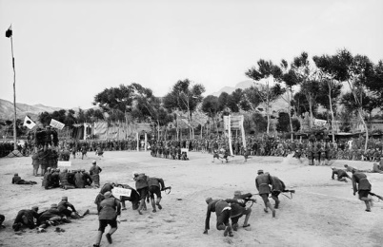
1939. 训练。
Notes:
沙飞在画面上的独特风格

Slide 78
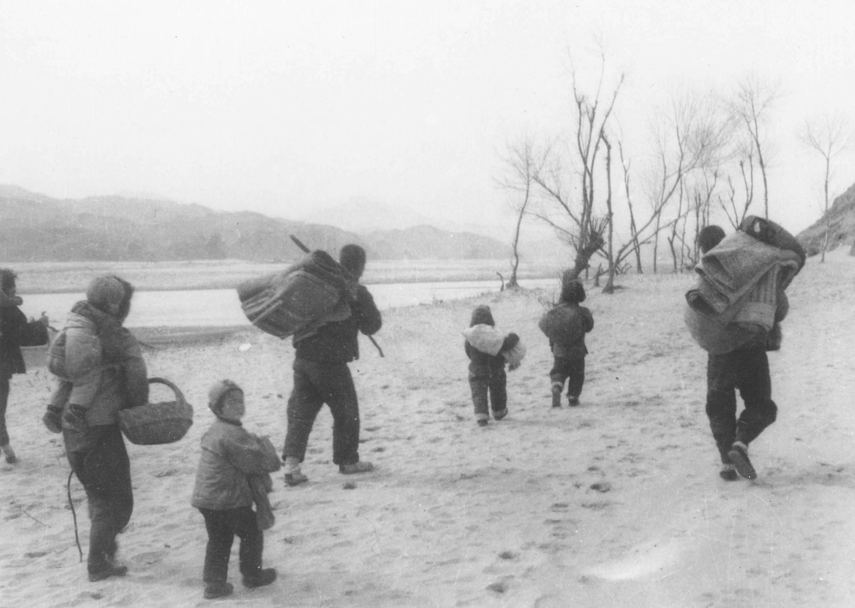
沦陷区百姓逃离敌寇统治的乡土。
Notes:
沙飞在画面上的独特风格

Slide 79
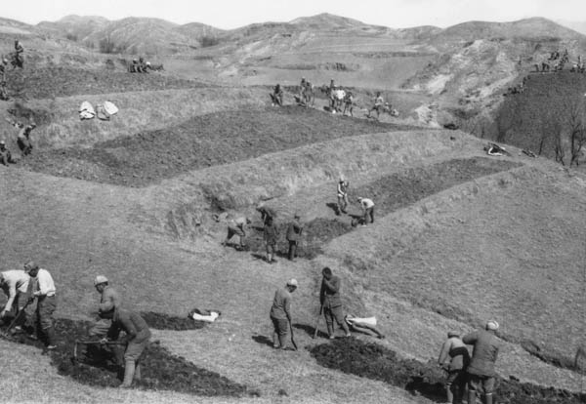
1942. 部队开荒。
Notes:
沙飞在画面上的独特风格

Slide 80
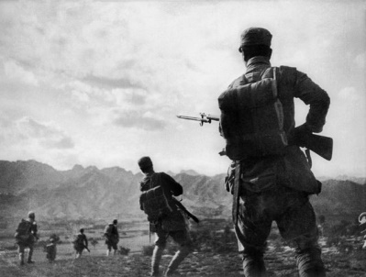
1940.冬 北岳区反扫荡战斗。 （沙飞的抓拍）
Notes:
沙飞的抓拍

Slide 81
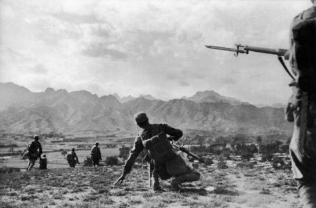
1940.冬 北岳区反扫荡战斗。

Slide 82
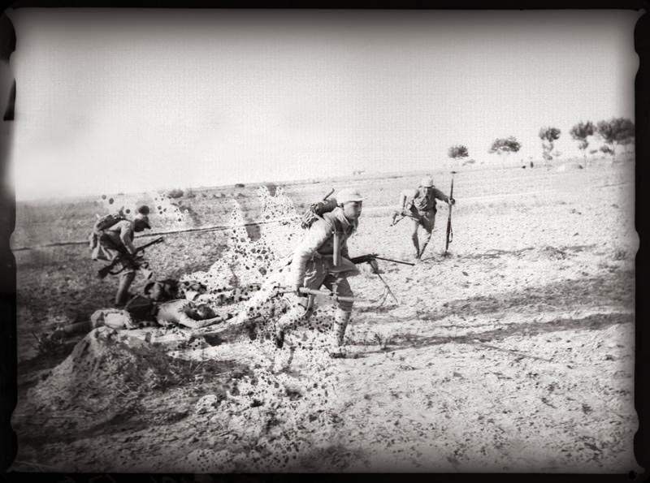
转移阵地 周随文 1940年摄于河北行唐
Notes:
沙飞最可贵之处在于他并非象大多数摄影家那样“独行侠”，，他随后做的几件事奠定了他在红色摄影史，在整个中国摄影史中的独特地位：
1、1939年2月成立了一个摄影科，这是在八路军中建立的第一个正式编制的组织机构，这意味着他得以以组织的形式在军中发展摄影队伍。到新中国成立前夕，所有团以上建制都配有专门摄影组织，或者专职摄影员。
有记载的专职、兼职摄影人员就达600多人。
2、1942年创办了《晋察冀画报》。1941年香港沦陷后，全中国的所有画报全部停刊。只有美军以美军联络处的名义在重庆创办了一本《联合画报》。沙飞的《晋察冀画报》在河北平山的一个连电也没有的小山沟里创刊。
3、令人不可思议地在那样艰难的环境下，创建专职档案管理体系。我们今天在全国范围看到的抗战图片，晋察冀画报占了相当大的比例。
4、这种拍摄风格，以及在图片的表现能力方面，沙飞的团队从各解放区，从全国范围看也一定占有其独特的地位。

Slide 83
沙飞最可贵之处在于他并非象大多数摄影家那样“独行侠”，他随后做的几件事奠定了他在红色摄影史，在整个中国摄影史中的独特地位：
1、 ■ 1939年2月成立了一个摄影科，这是在八路军中建立的第一个拥有正式编制的摄影专业机构，这意味着他得以以组织的形式，尤其是利用军队的优势发展摄影队伍。到新中国成立前夕，所有团以上建制都配有专门摄影组织，或专职摄影员。有记载的专职、兼职摄影人员就达600多人。

Slide 84
2、■1942年创办了《晋察冀画报》。1941年香港沦陷后，全中国的所有画报全部停刊。只有美军以军事联络处的名义在重庆创办了一本《联合画报》。沙飞的《晋察冀画报》在河北平山的一个连电也没有的小山沟里创刊。画报在军民文化水平普遍不高的时候曾经发挥出巨大的鼓动能量；
3、■在那样艰难的环境下，令人不可思议地创建专职档案管理体系。我们今天在全国范围看到的抗战图片，晋察冀画报占了相当大的比例。
4、■创立了独特、有效的拍摄手法，这种拍摄方法，通过组织体系有效传播，最终使沙飞团队的风格，无论从各解放区还是从全国范围看，都是十分独到的，如果与改革开放后年轻一代摄影人的成功探索结合起来看，更能意识到他的珍贵之处。

Slide 85
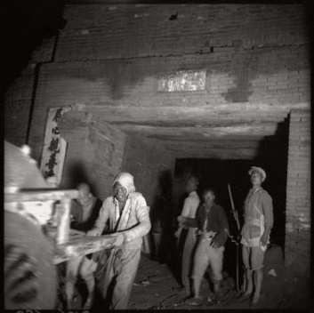
我军掩护群众拉回被日寇抢走的小麦 董青 1944年8月摄于河北武强

Slide 86
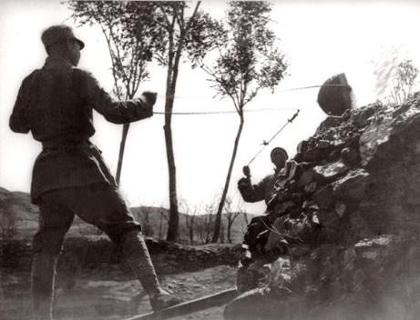
帮老乡洒水灌溉 赵烈1941年摄于河北唐县

Slide 87
边区第二届县议会竞选宣传 李途 1943年摄于河北阜平城关

Slide 88
END

